Slide 1
Школьный спорт
в Красноборском районе
2015г.

Slide 2
Баскетбол

Slide 3
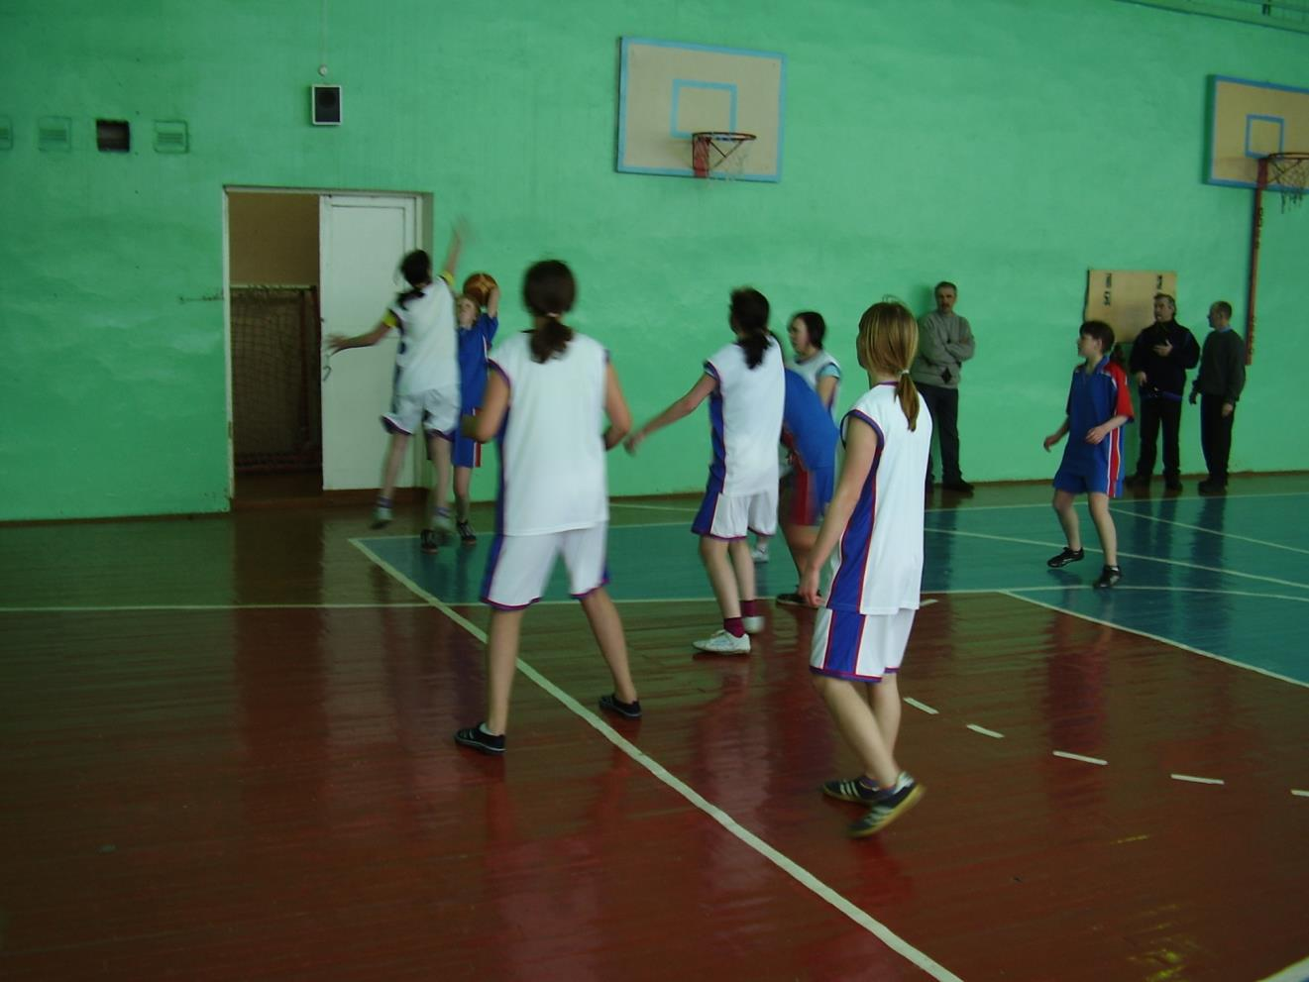
Баскетбол

Slide 4
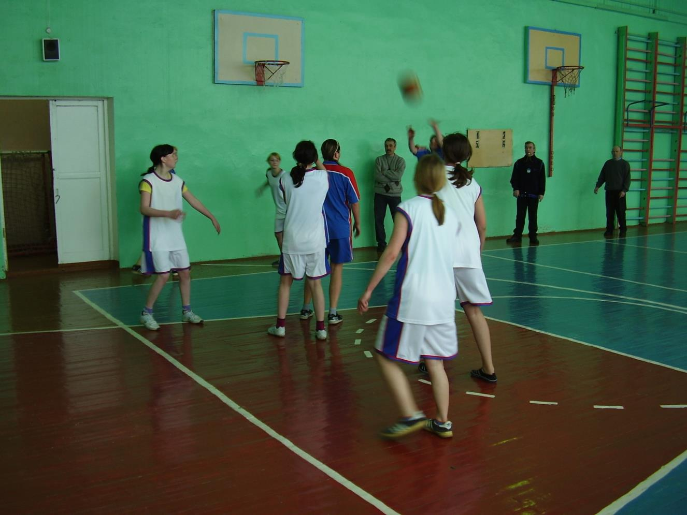
Баскетбол

Slide 5
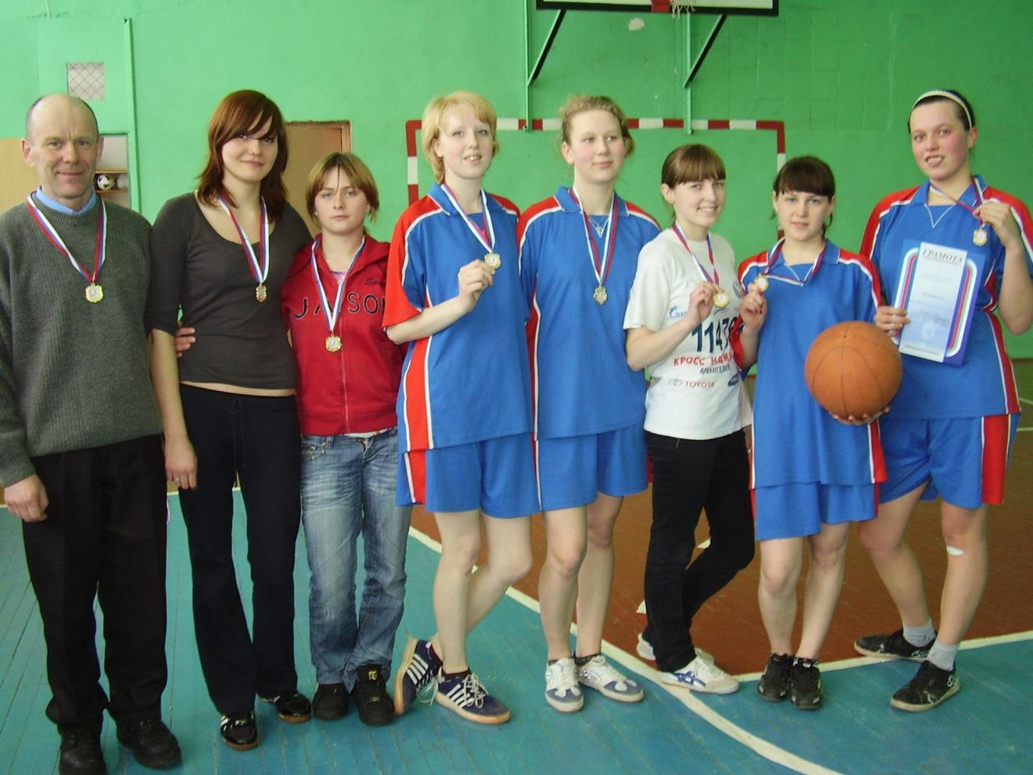
Баскетбол

Slide 6
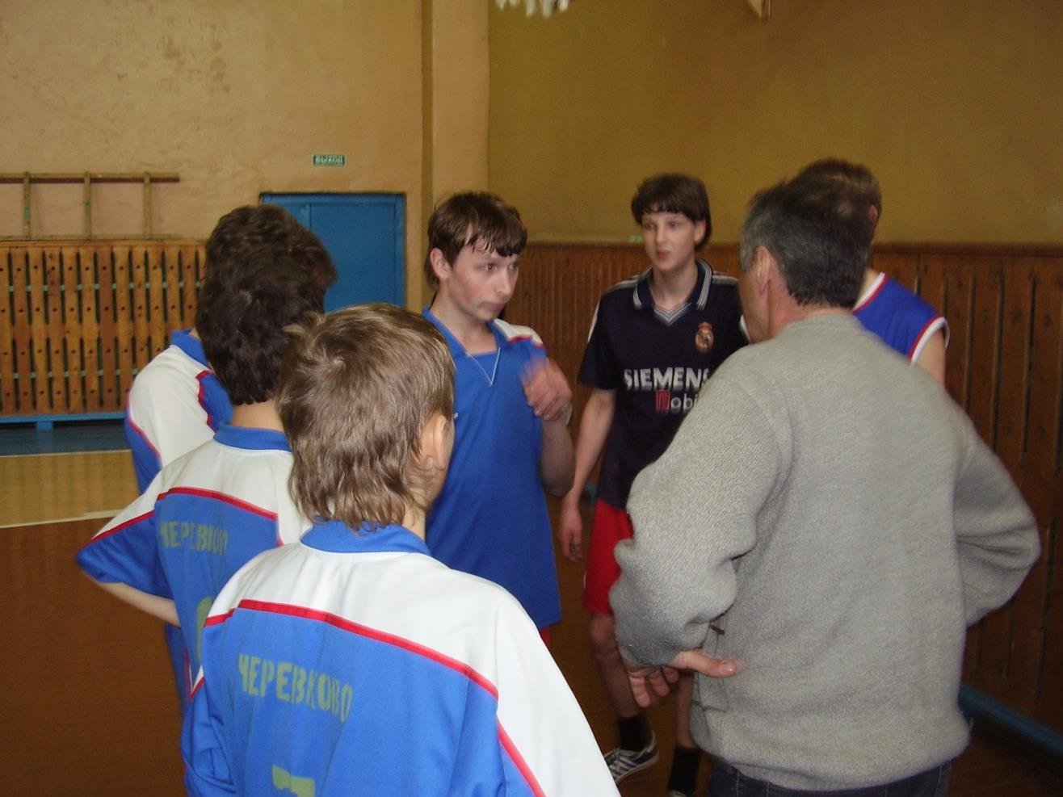
Баскетбол

Slide 7
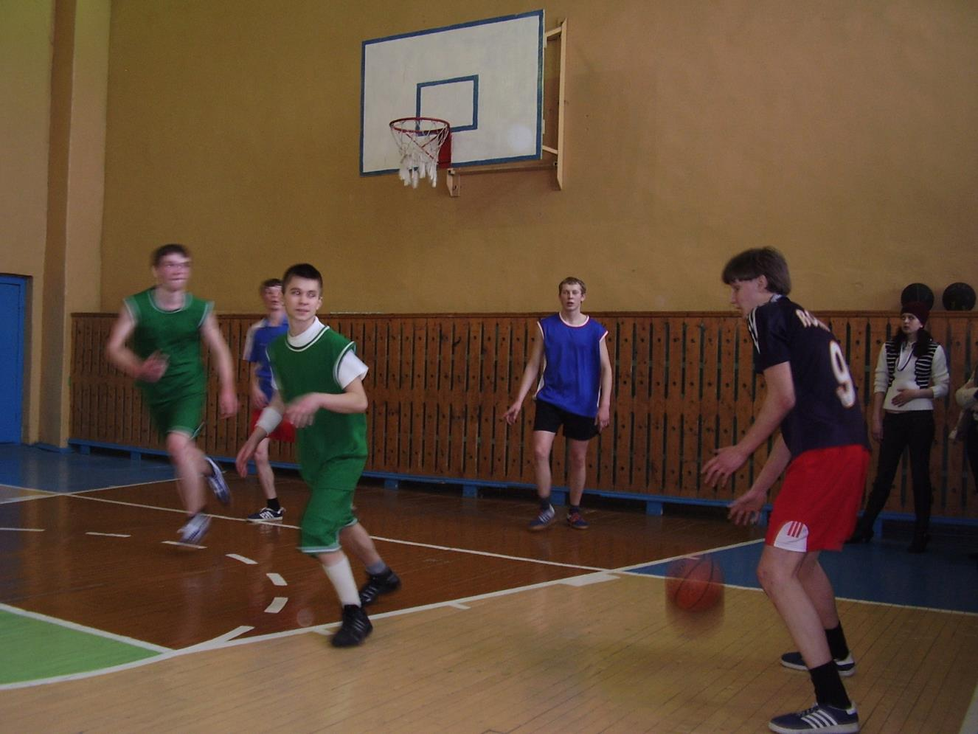
Баскетбол

Slide 8
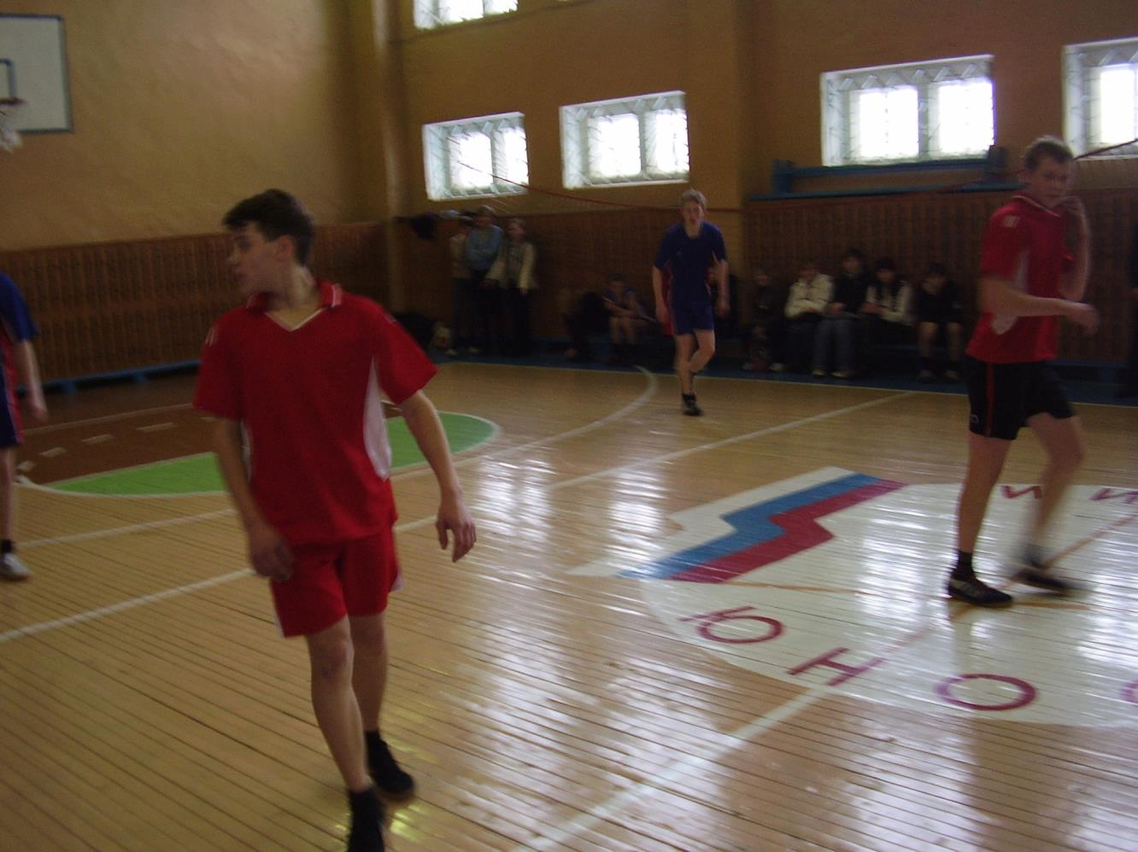
Баскетбол

Slide 9
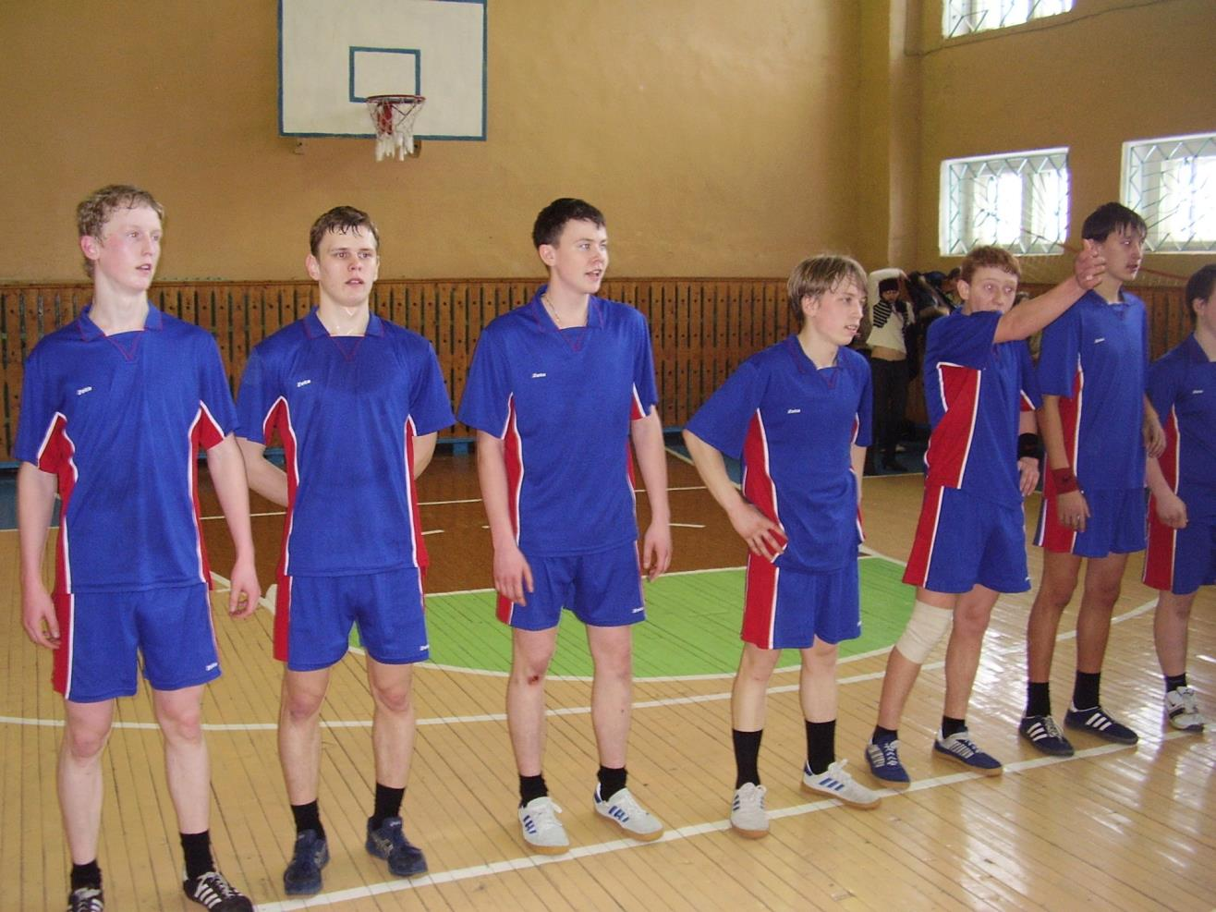
Баскетбол

Slide 10
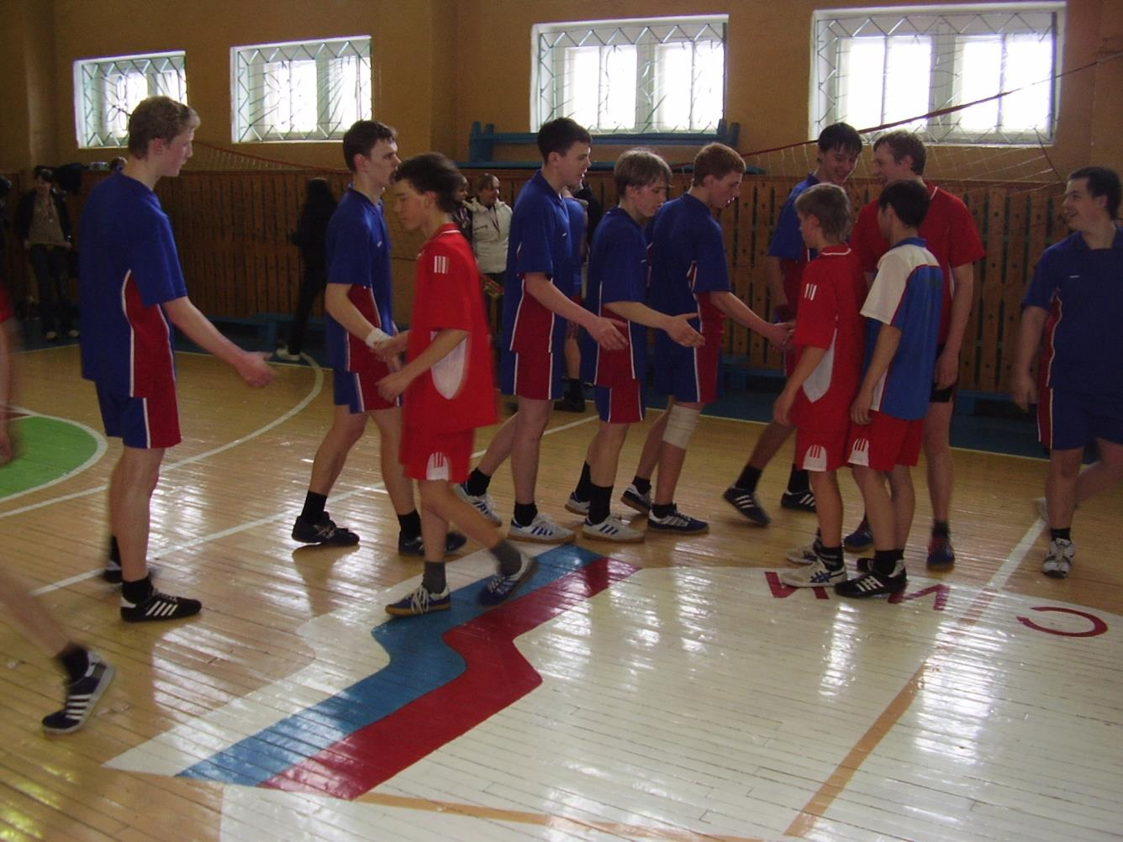
Баскетбол

Slide 11
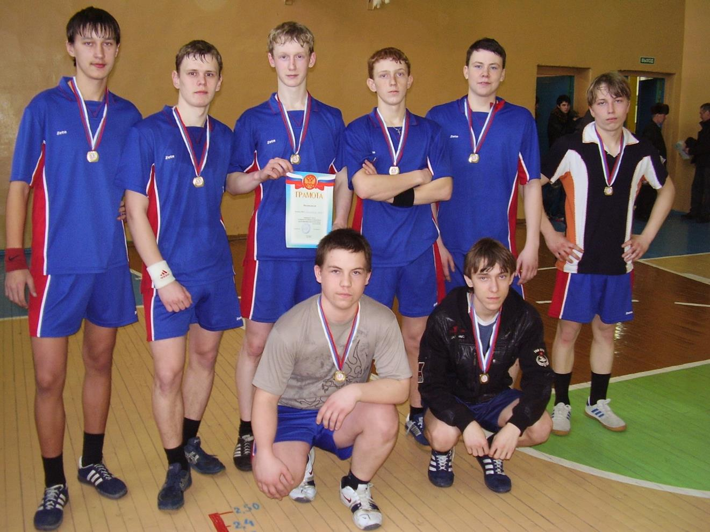
Баскетбол

Slide 12
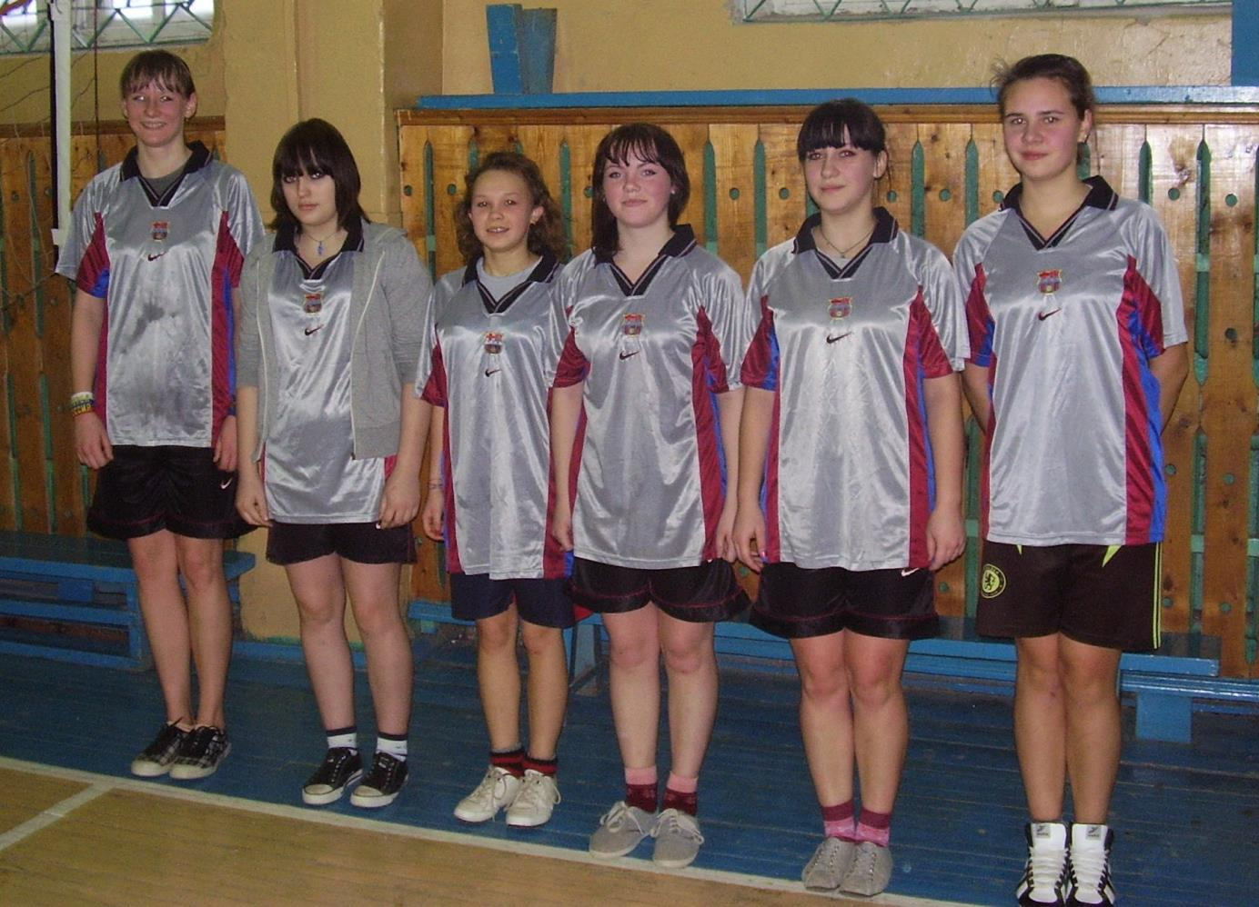
Баскетбол

Slide 13
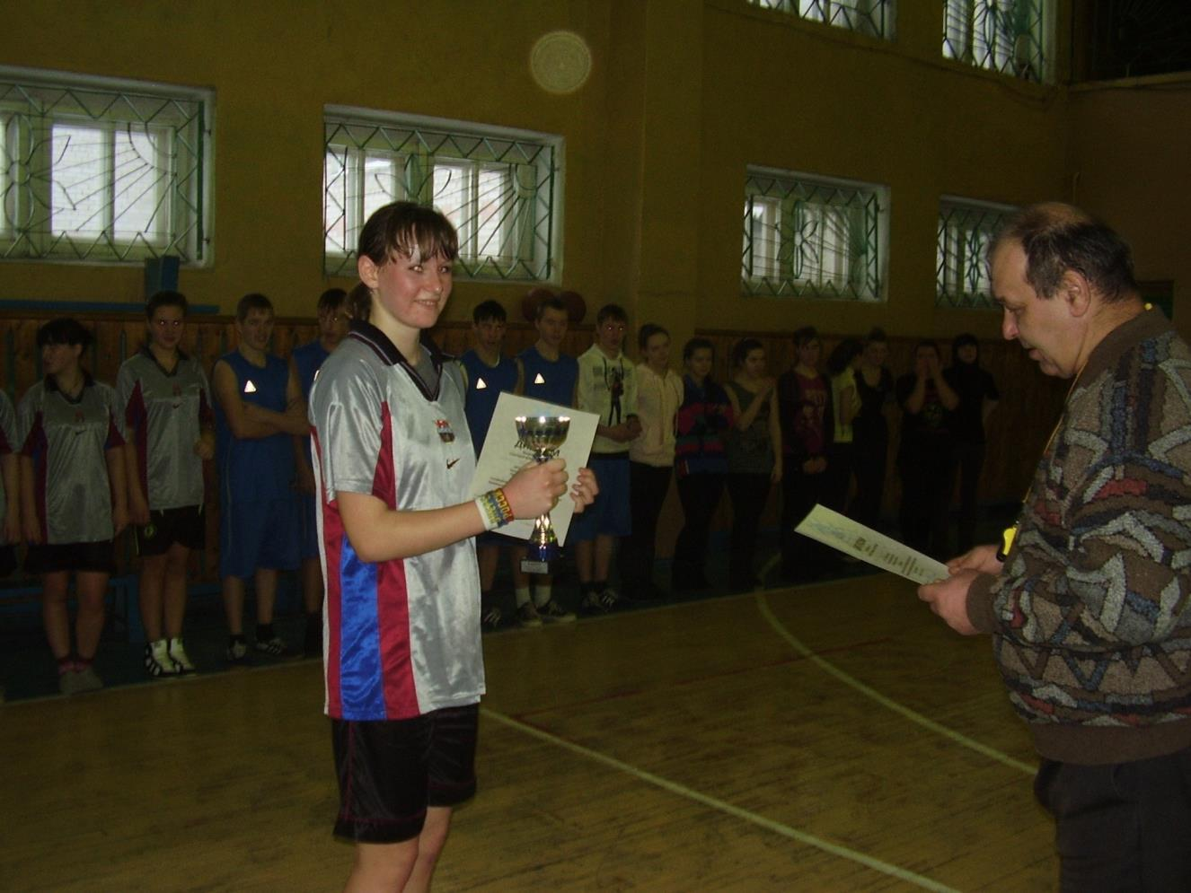
Баскетбол

Slide 14
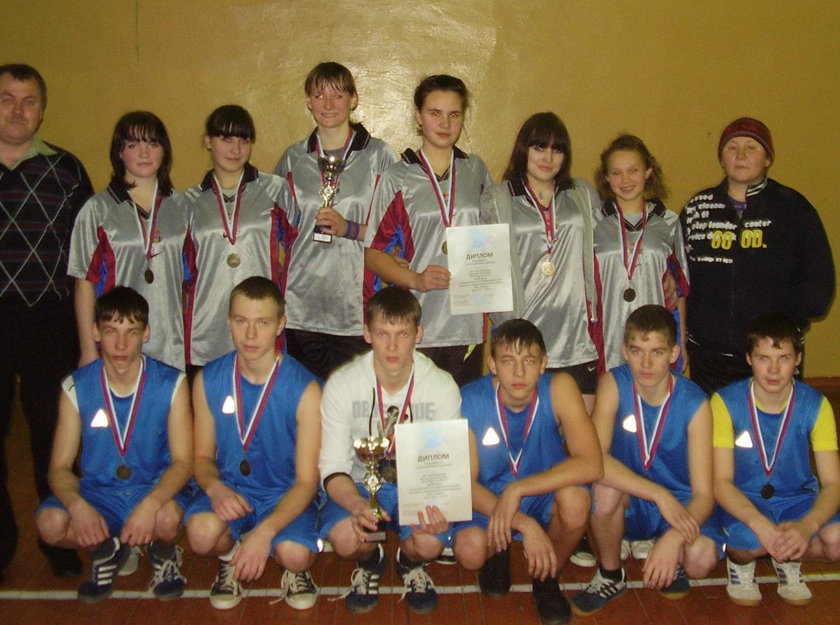
Баскетбол

Slide 15
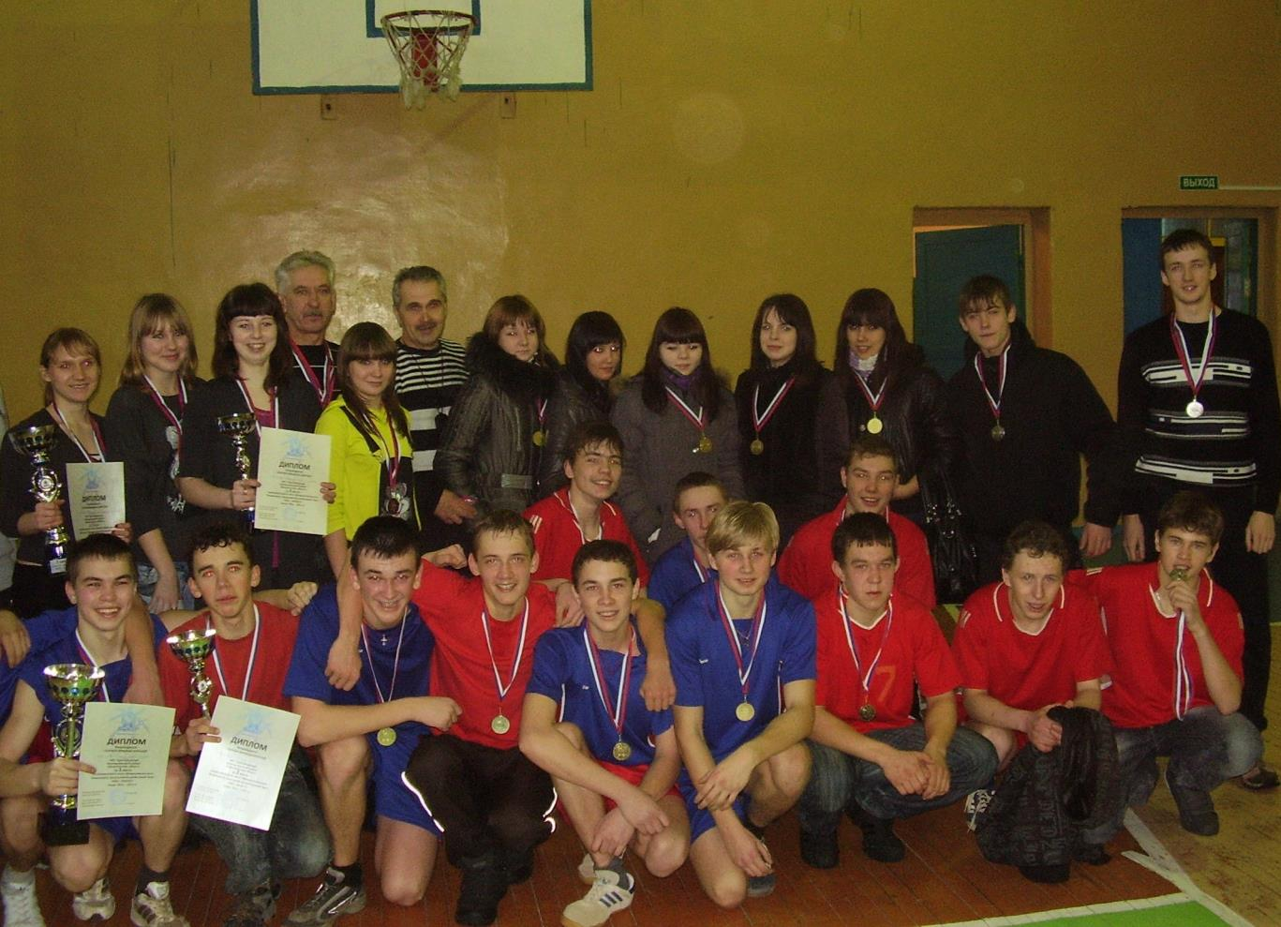
Баскетбол

Slide 16
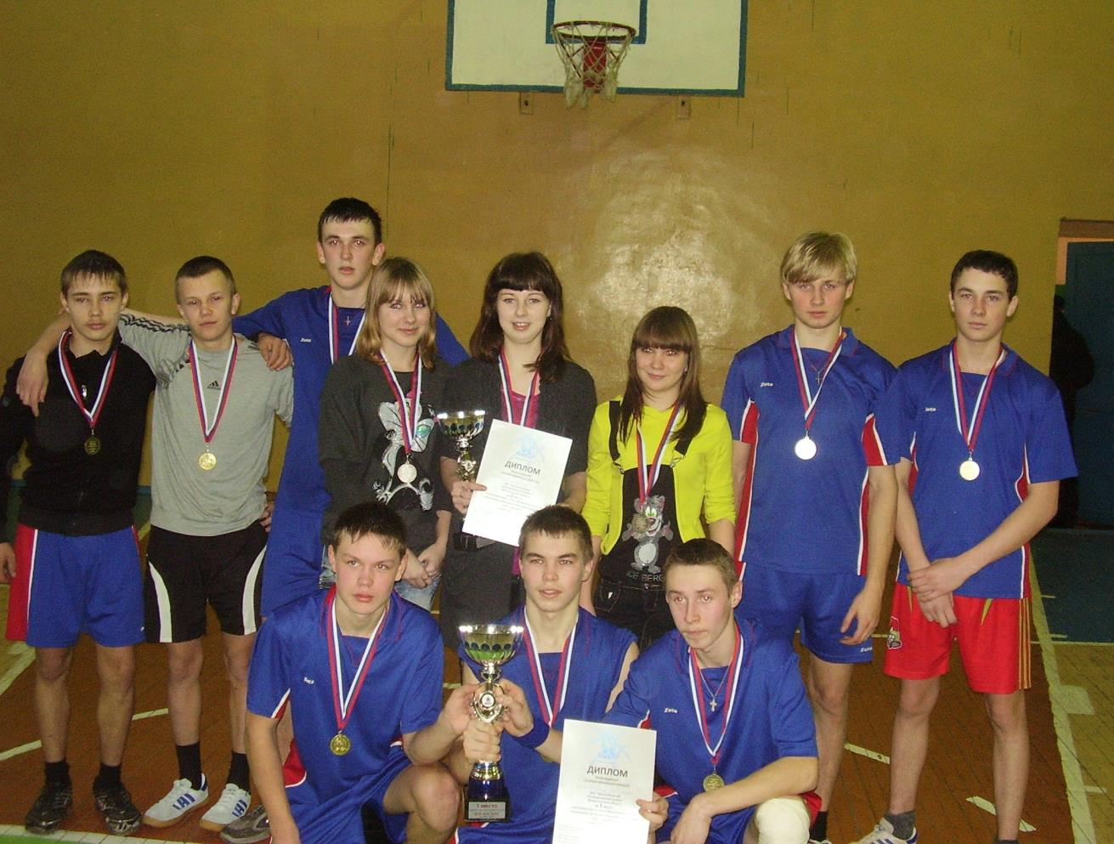
Баскетбол

Slide 17
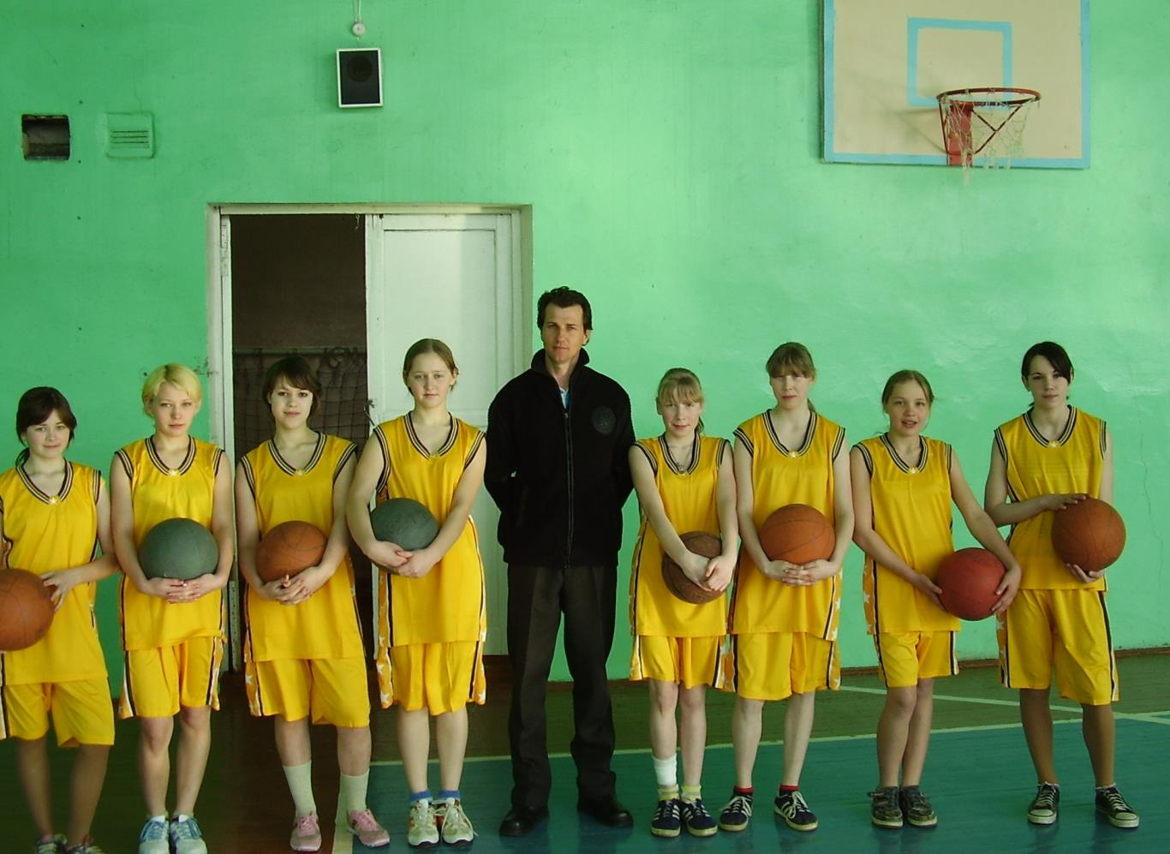
Баскетбол

Slide 18
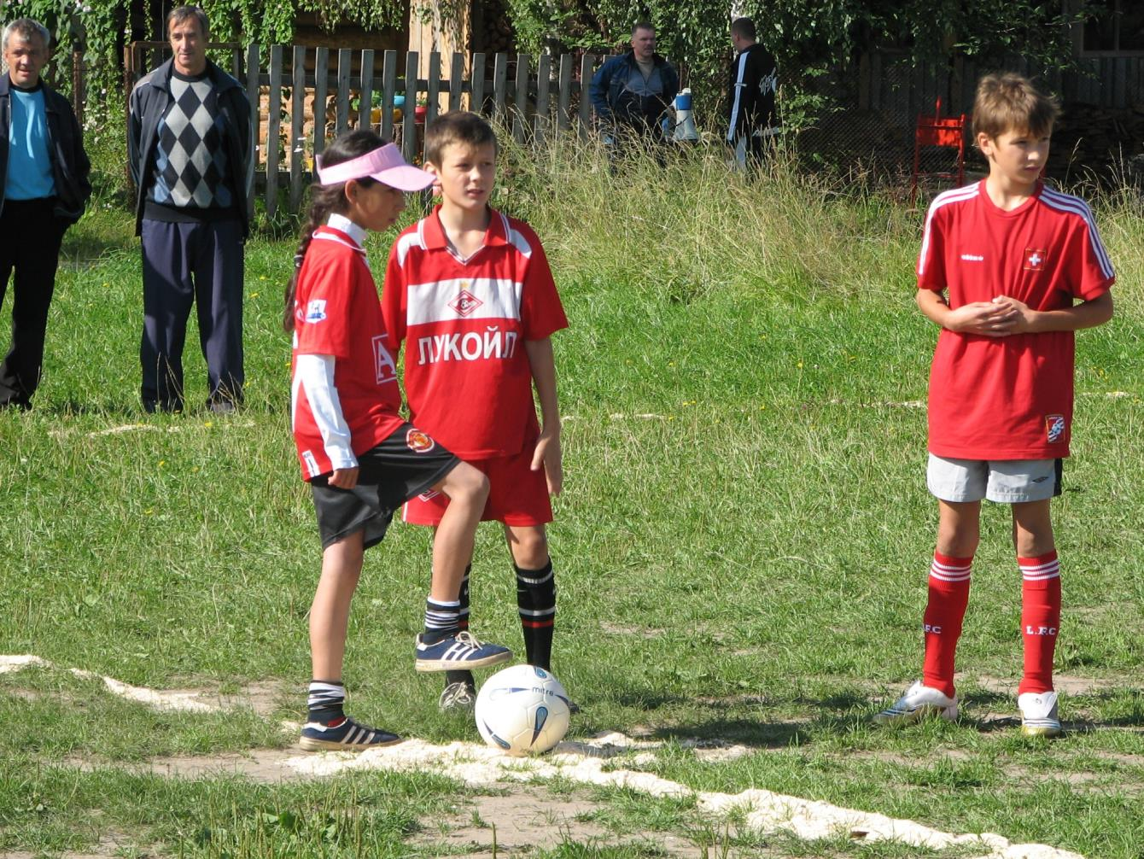
Мини-футбол

Slide 19
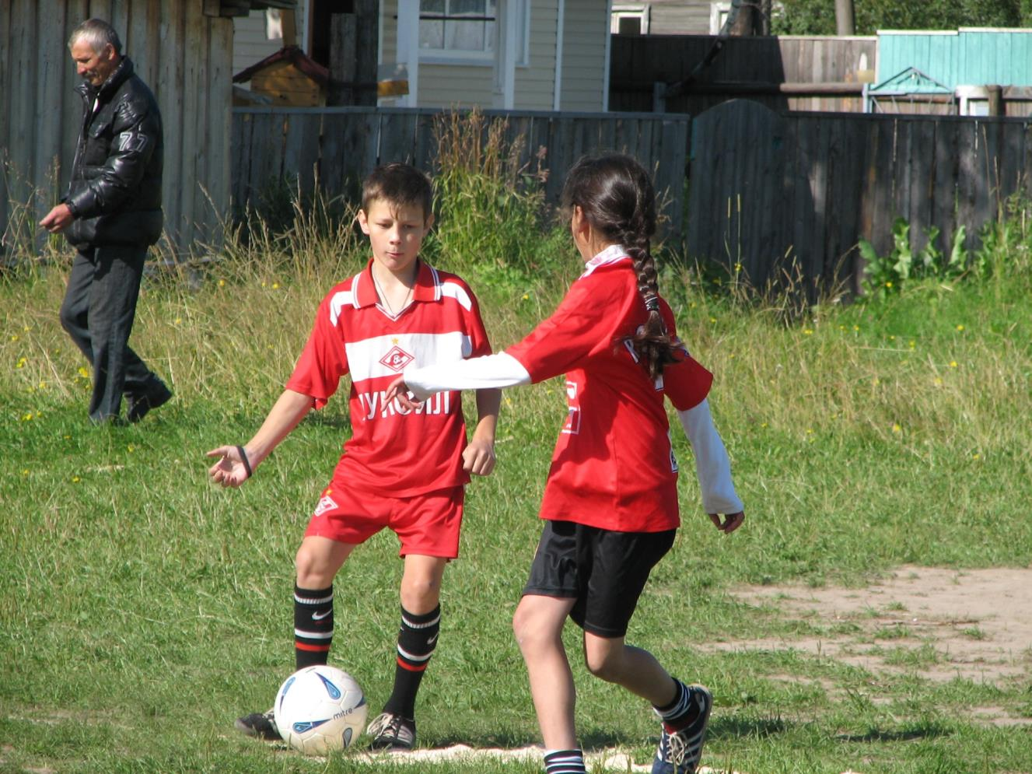
Мини-футбол

Slide 20
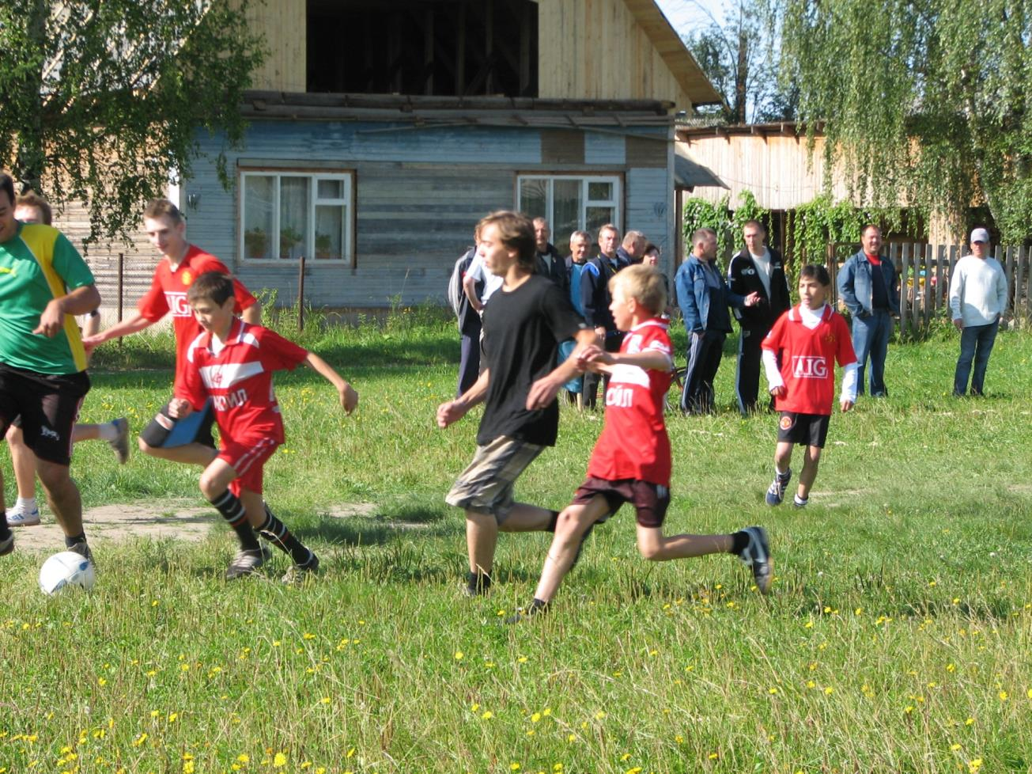
Мини-футбол

Slide 21
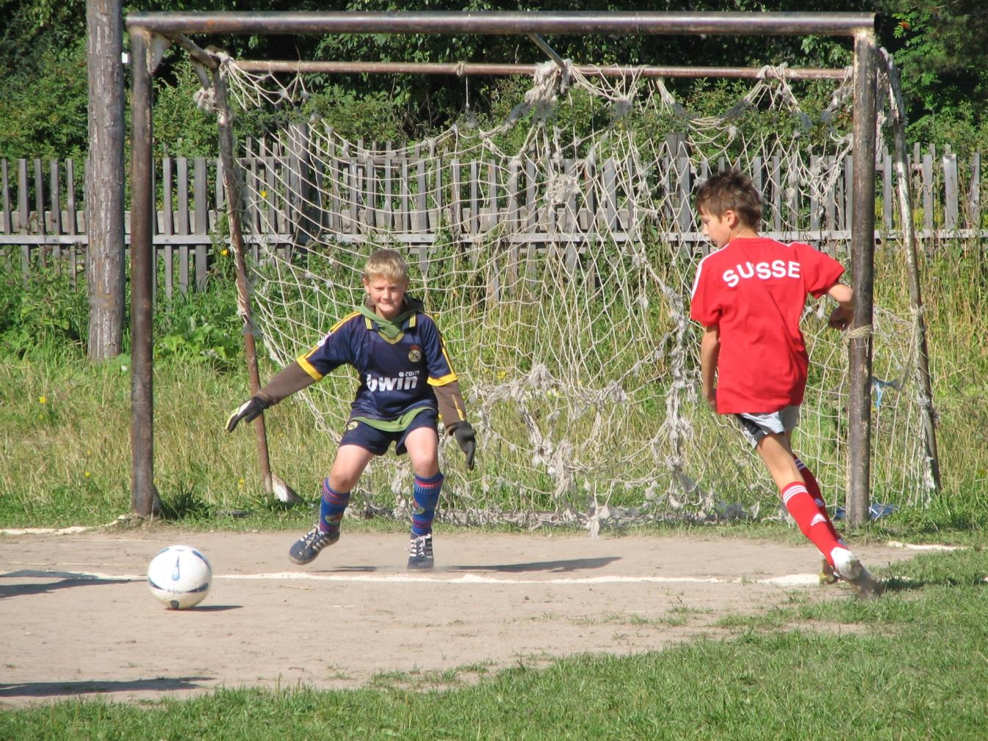
Мини-футбол

Slide 22
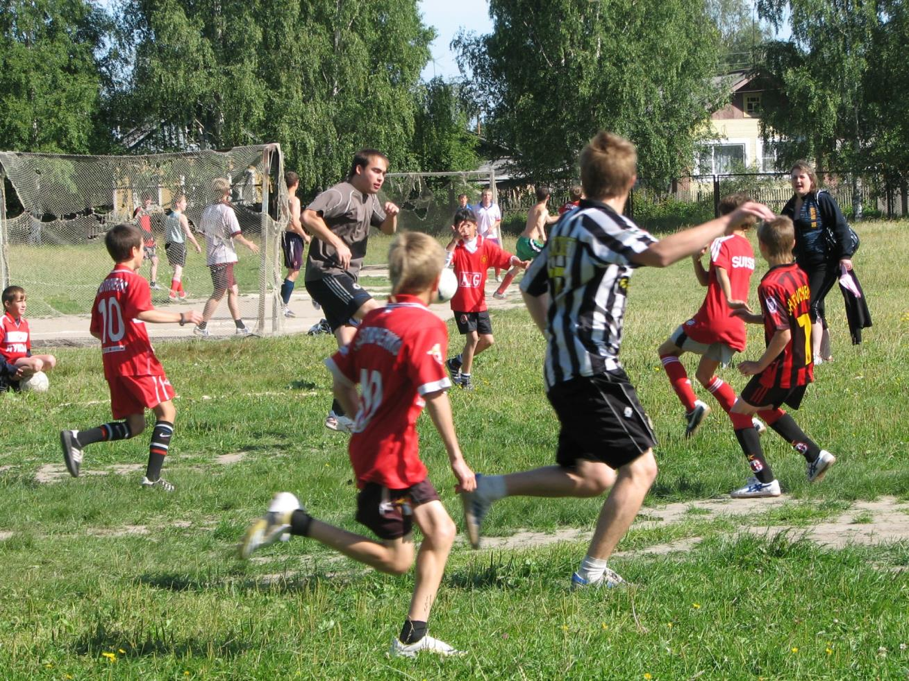
Мини-футбол

Slide 23
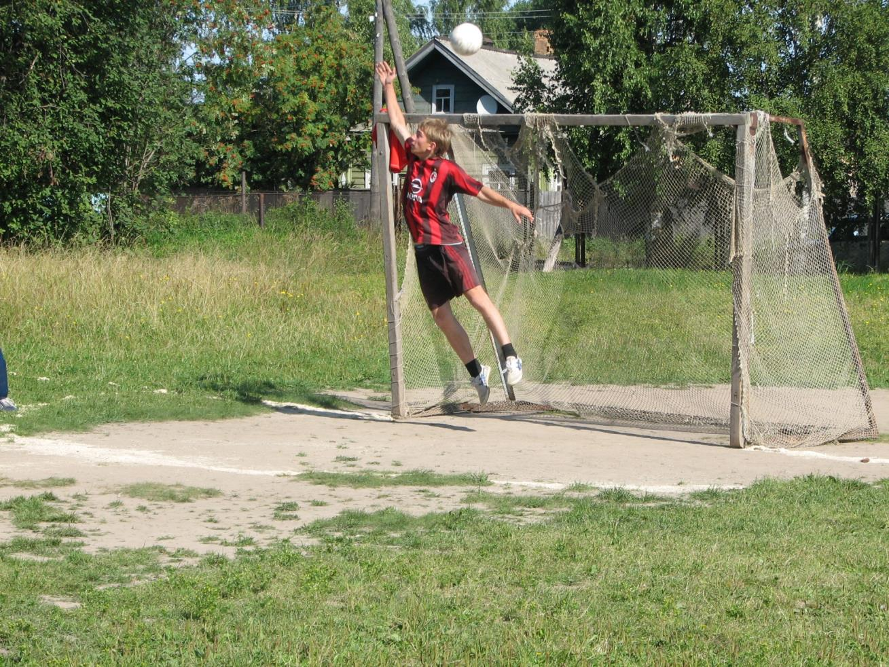
Мини-футбол

Slide 24
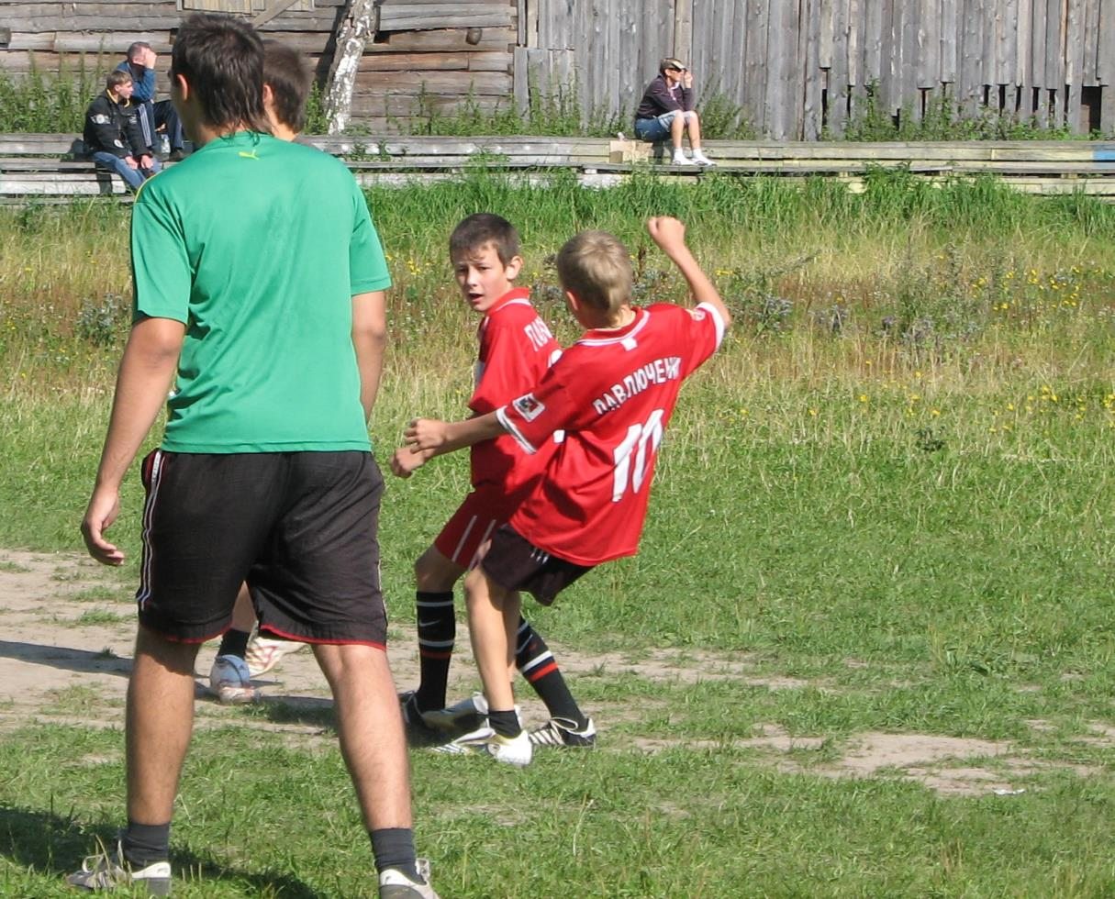
Мини-футбол

Slide 25
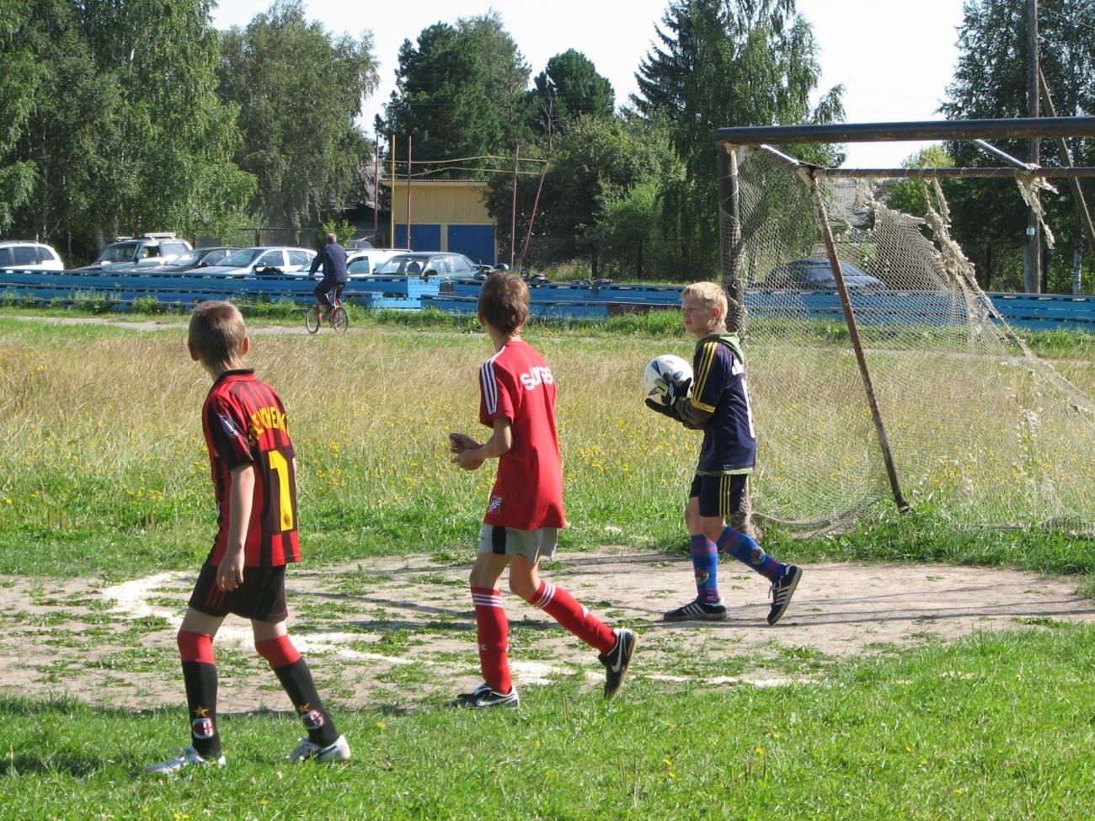
Мини-футбол

Slide 26
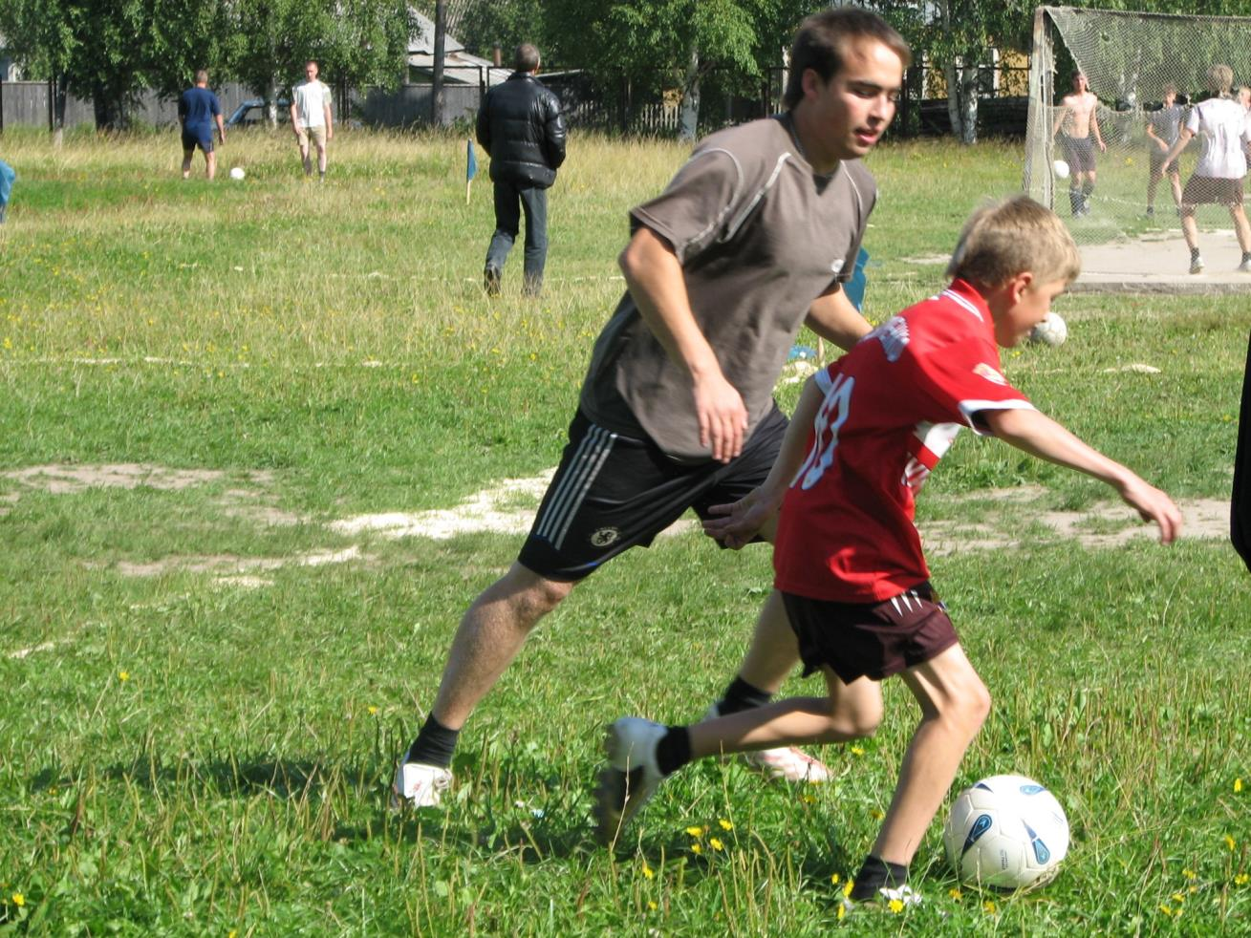
Мини-футбол

Slide 27
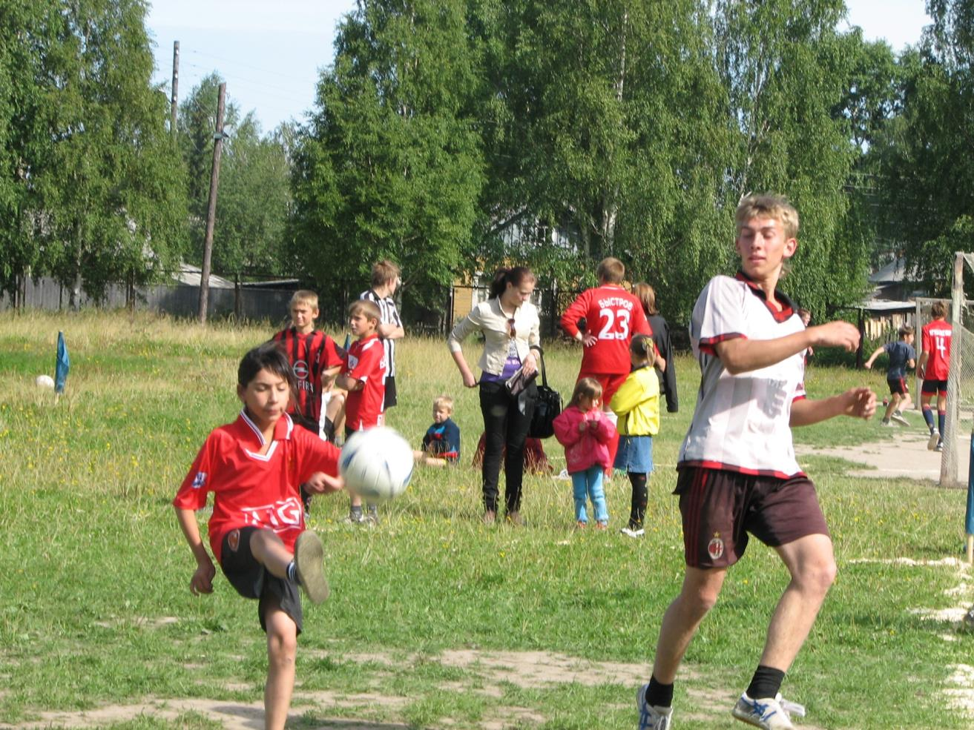
Мини-футбол

Slide 28
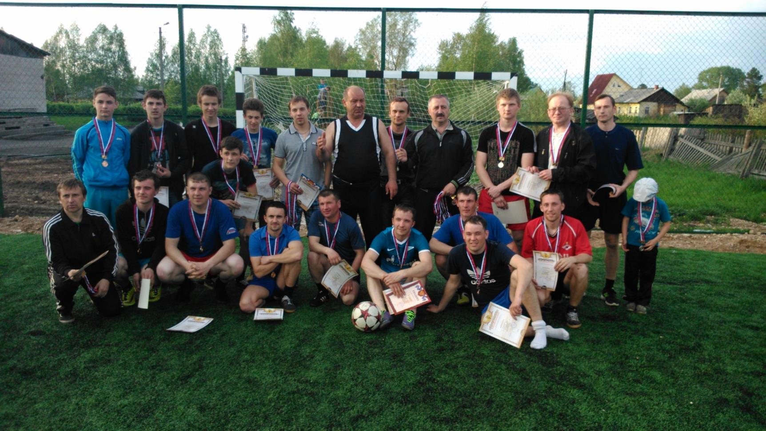
Мини-футбол

Slide 29
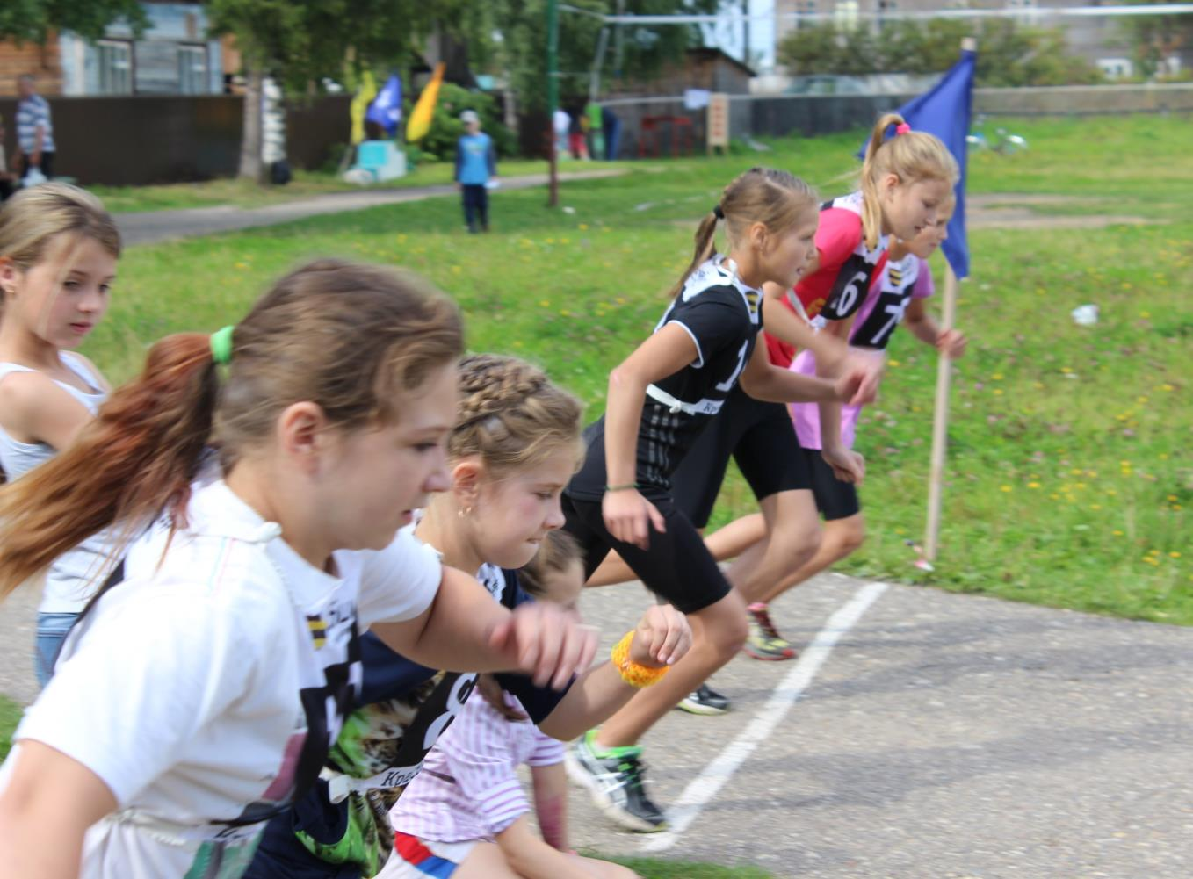
Бег

Slide 30
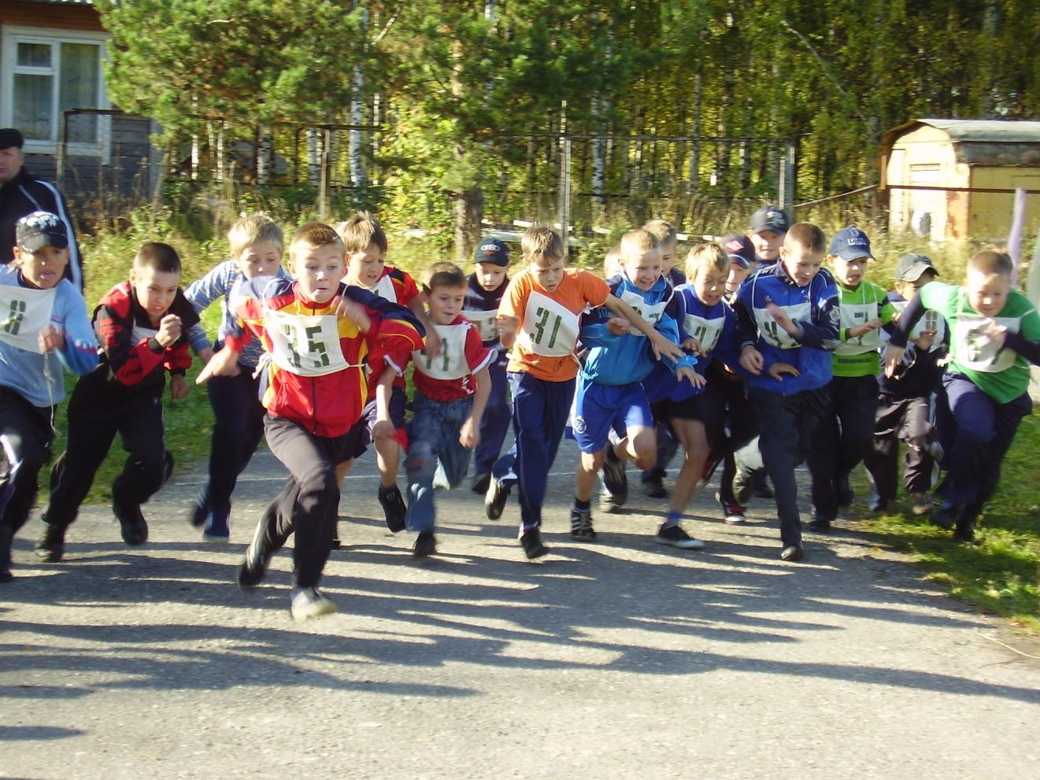
Бег

Slide 31
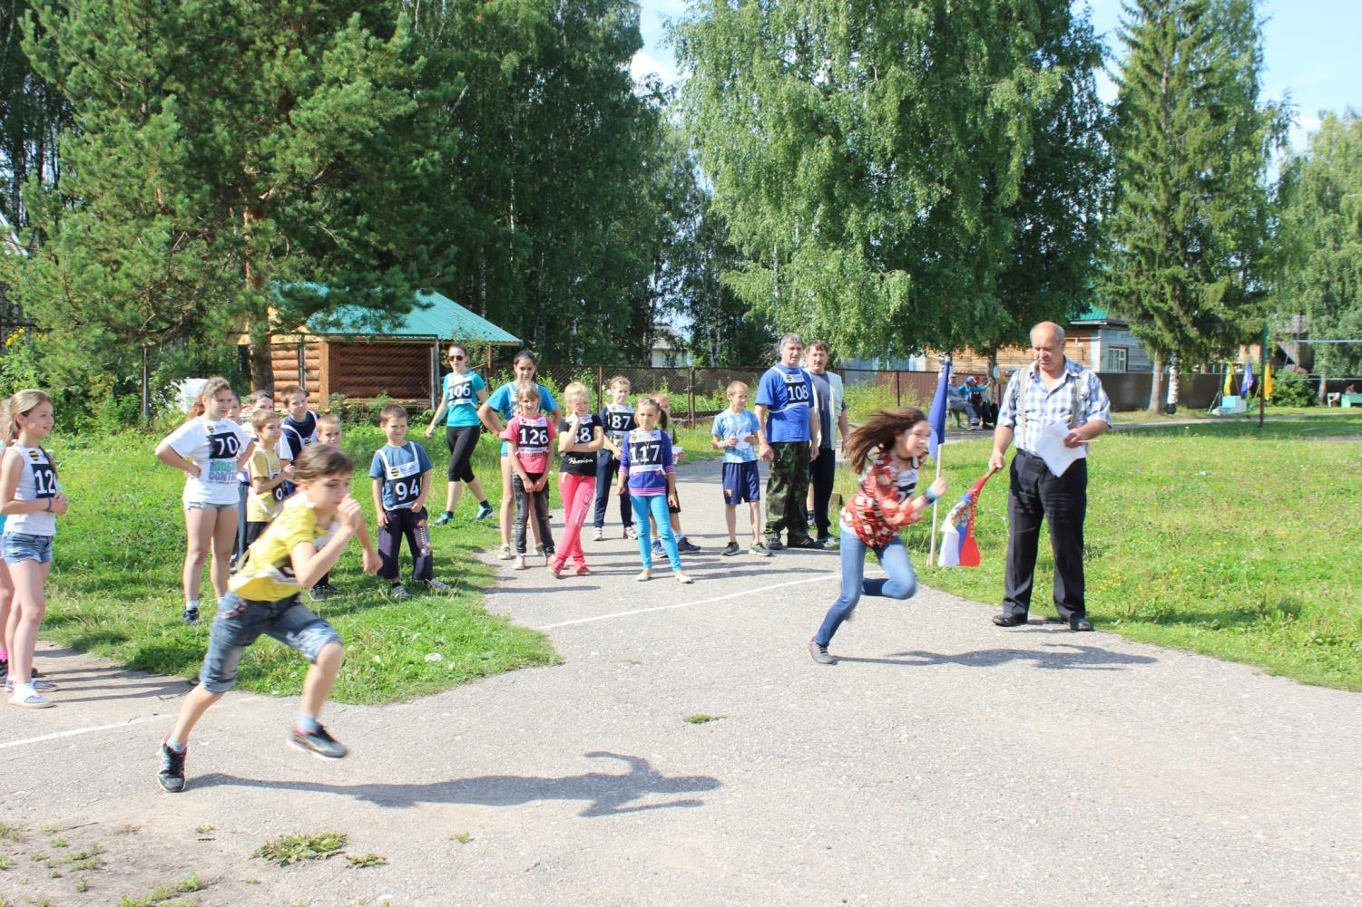
Бег

Slide 32
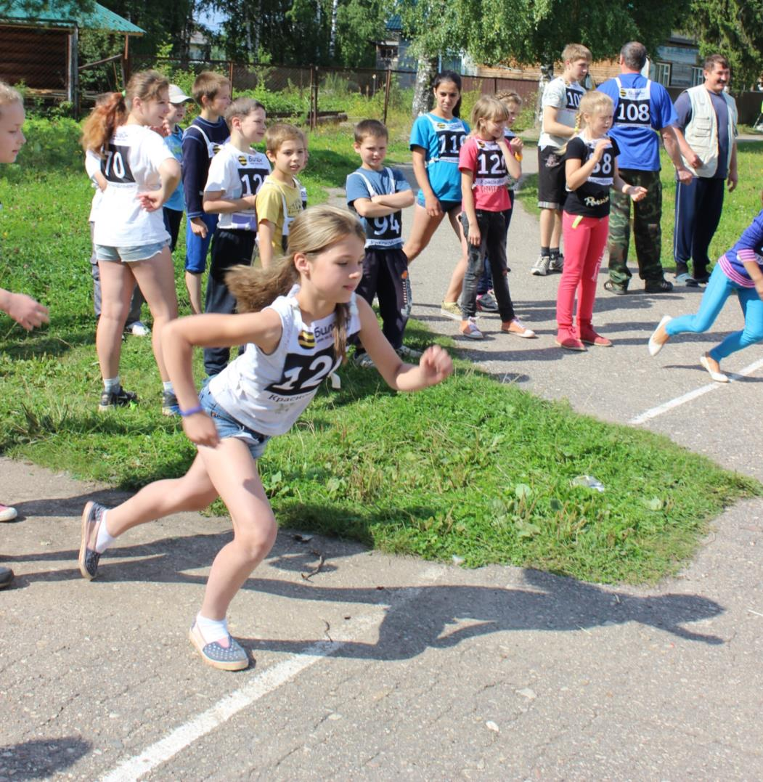
Бег

Slide 33
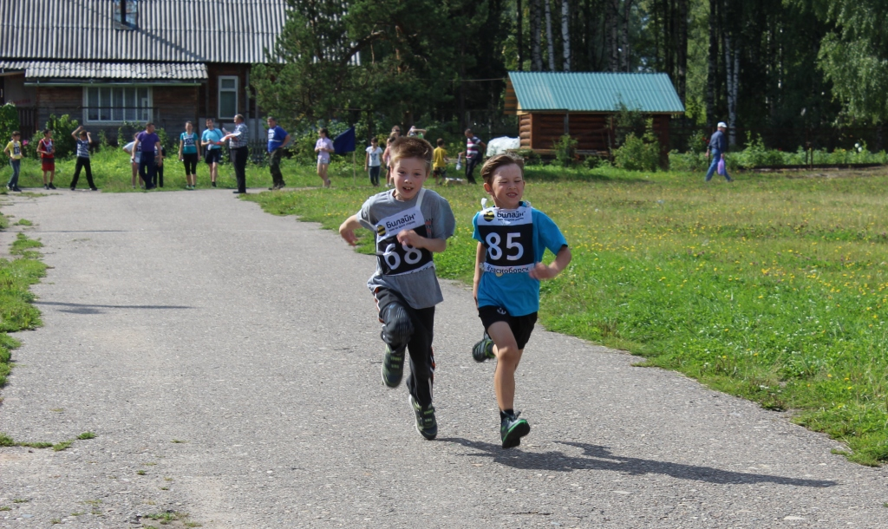
Бег

Slide 34
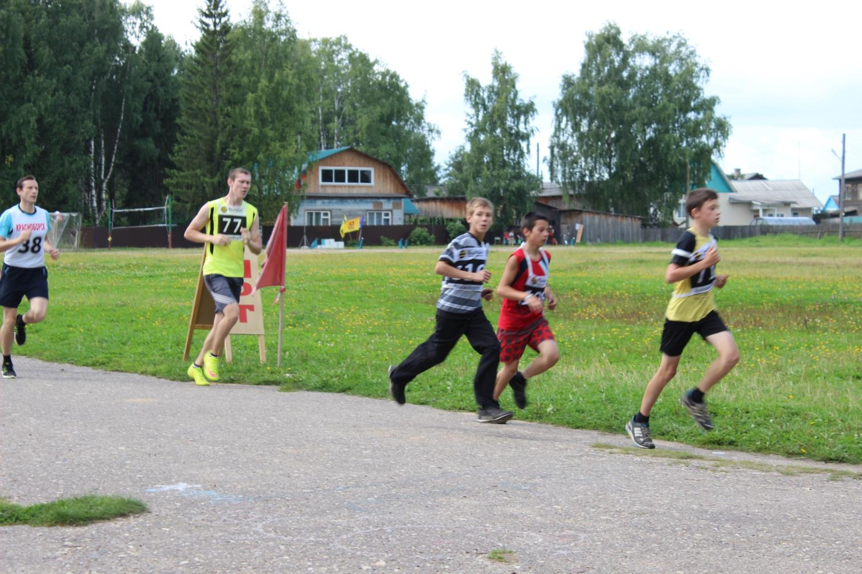
Бег

Slide 35
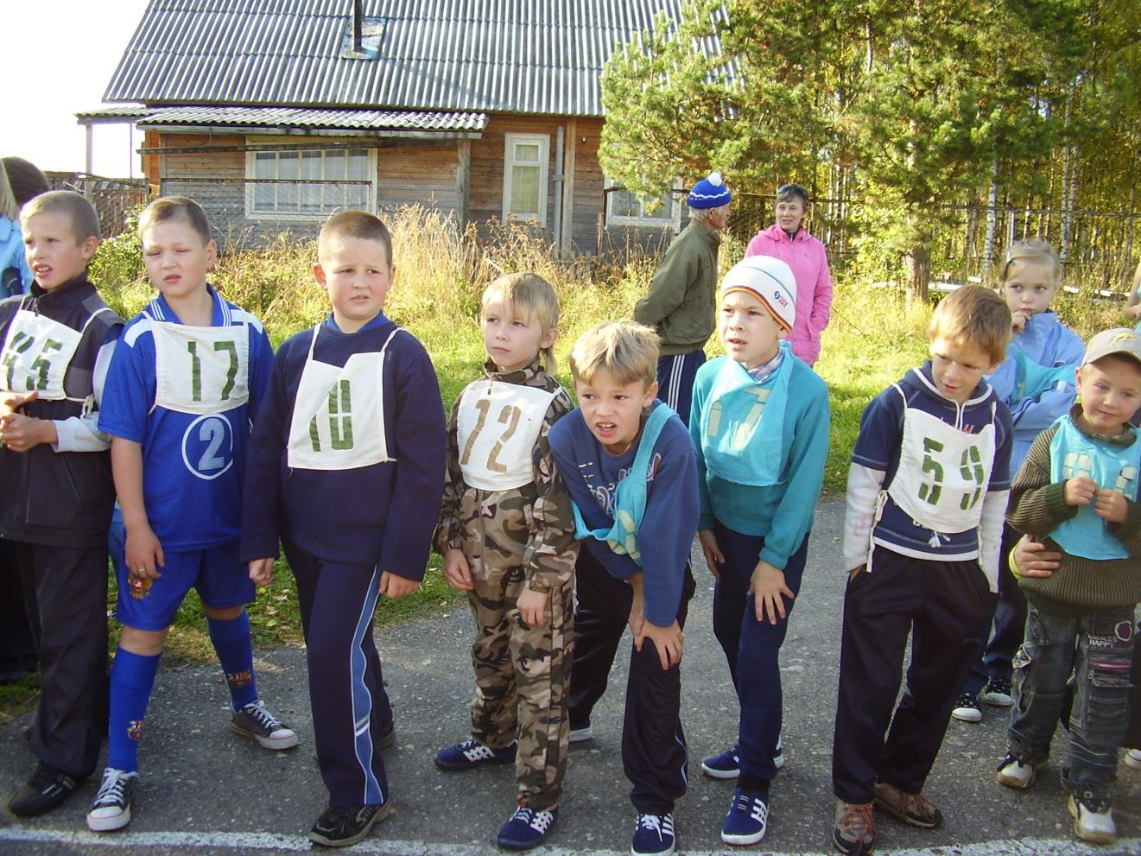
Бег

Slide 36
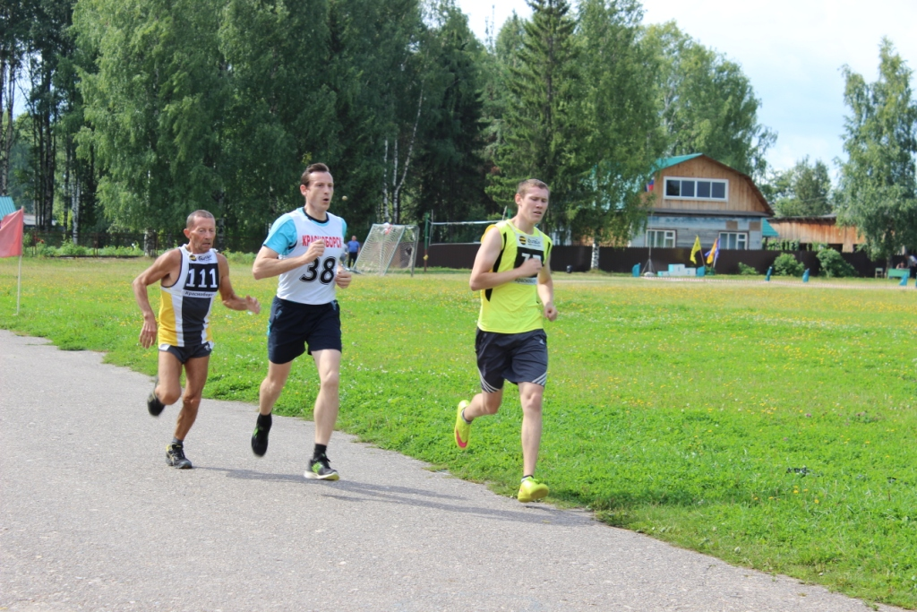
Бег

Slide 37
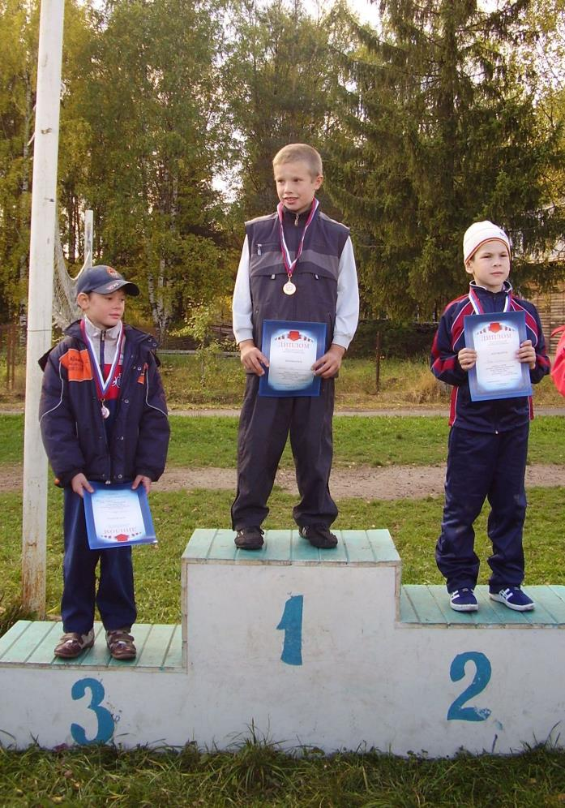
Бег

Slide 38
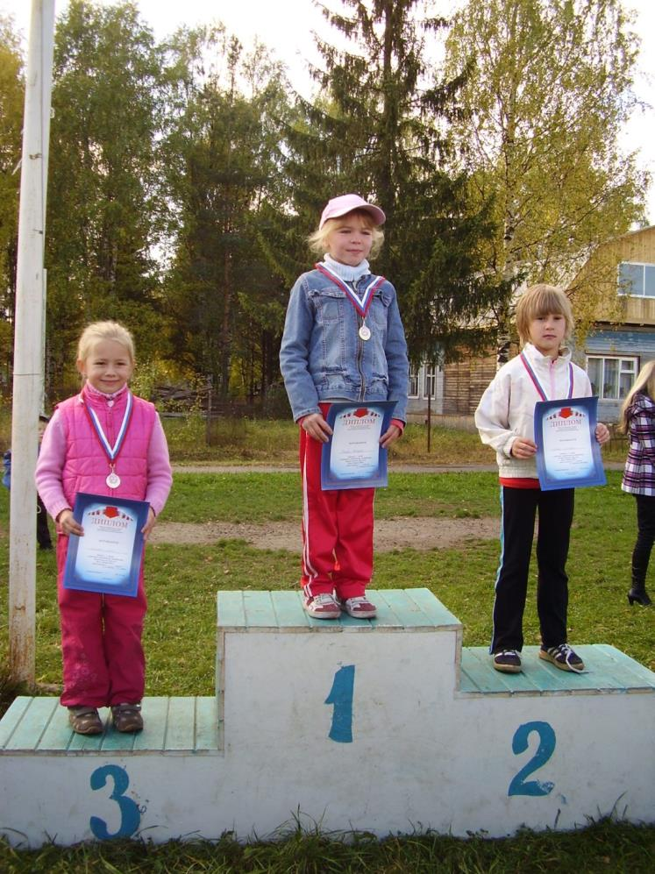
Бег

Slide 39
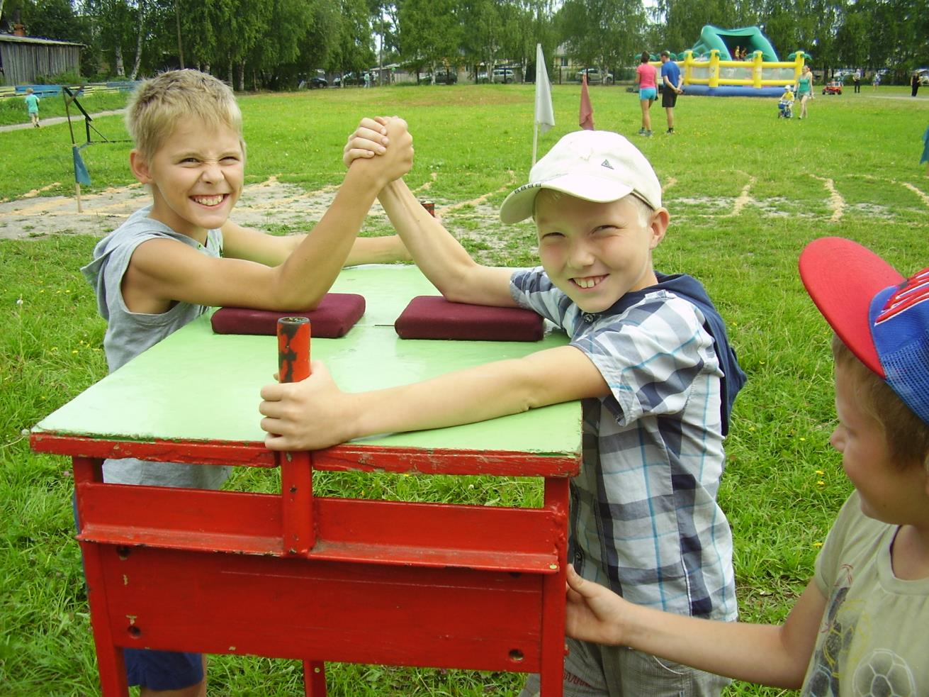
Армрестлинг

Slide 40
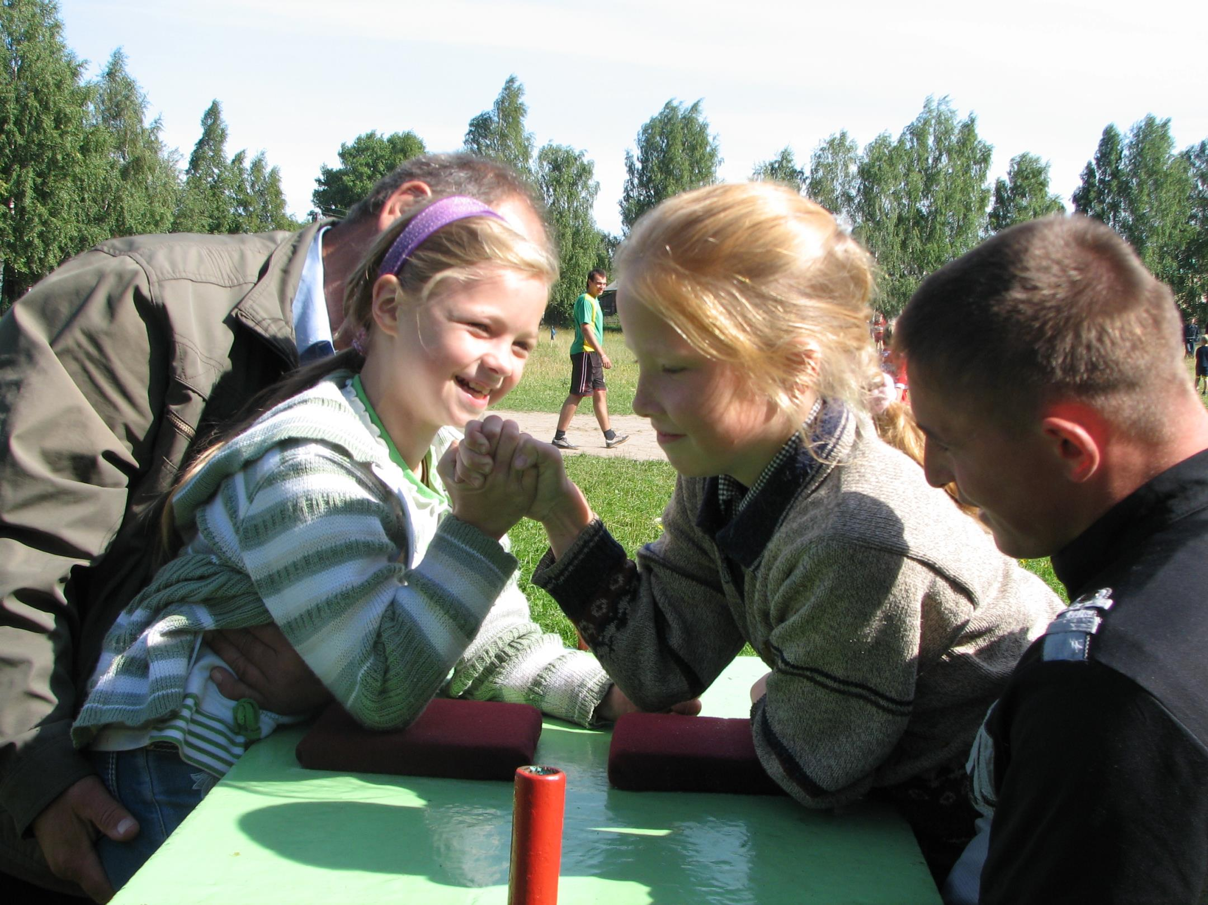
Армрестлинг

Slide 41
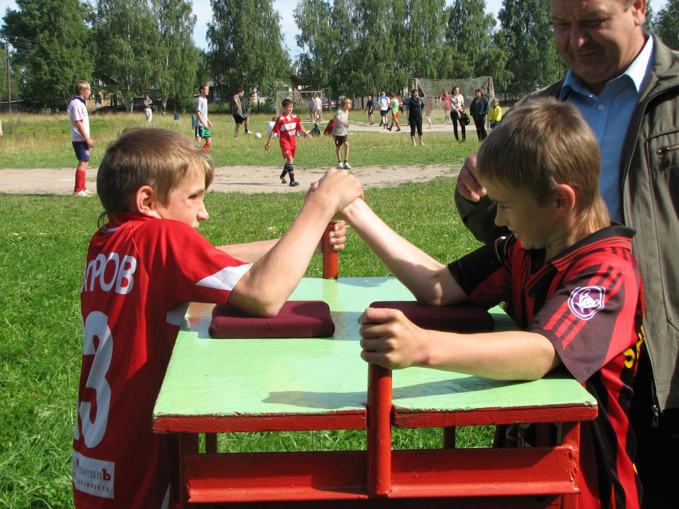
Армрестлинг

Slide 42
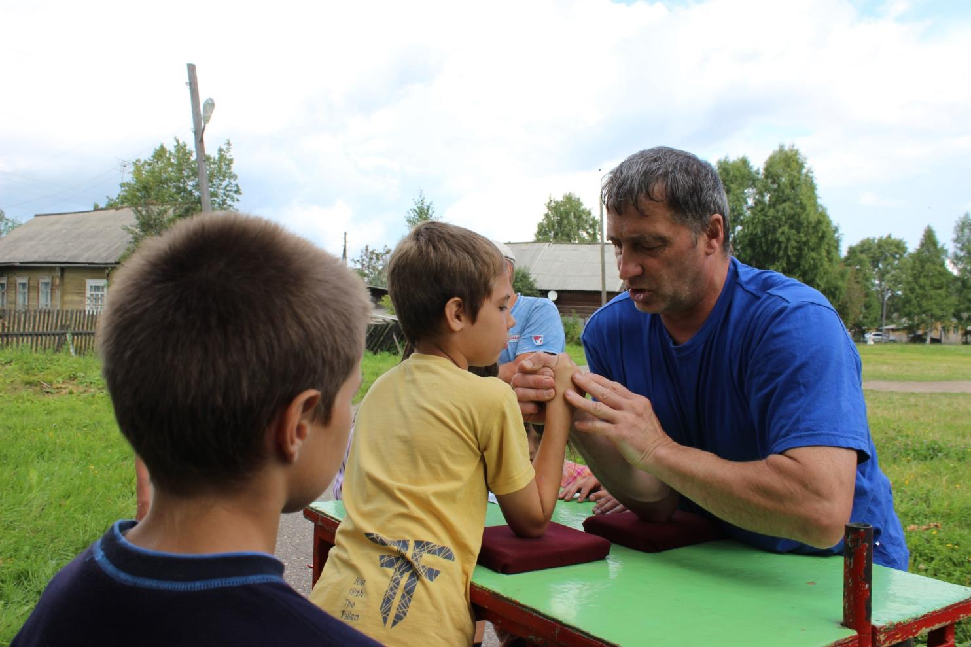
Армрестлинг

Slide 43
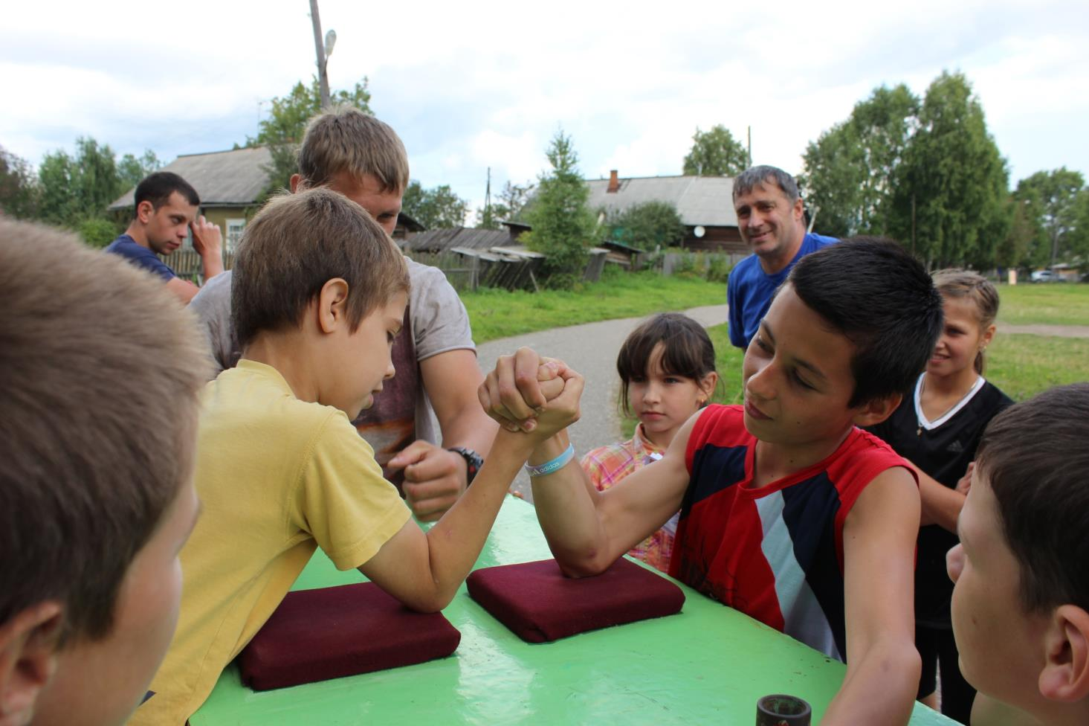
Армрестлинг

Slide 44
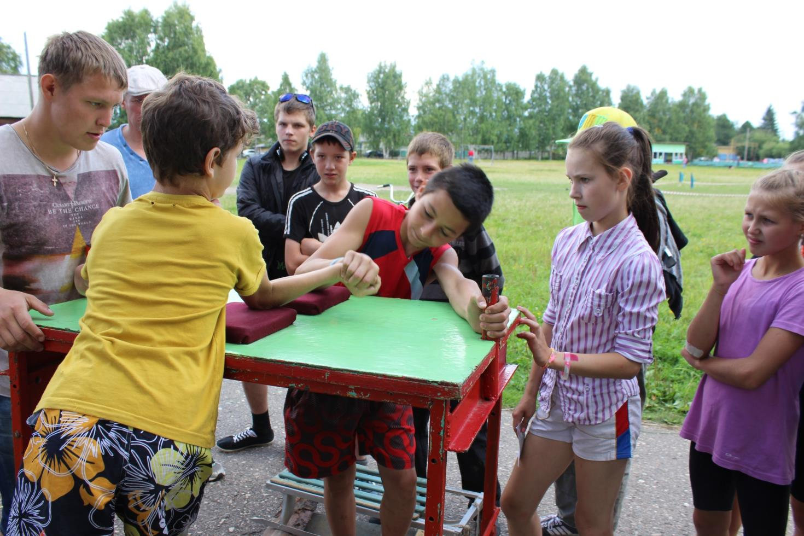
Армрестлинг

Slide 45
Армрестлинг

Slide 46
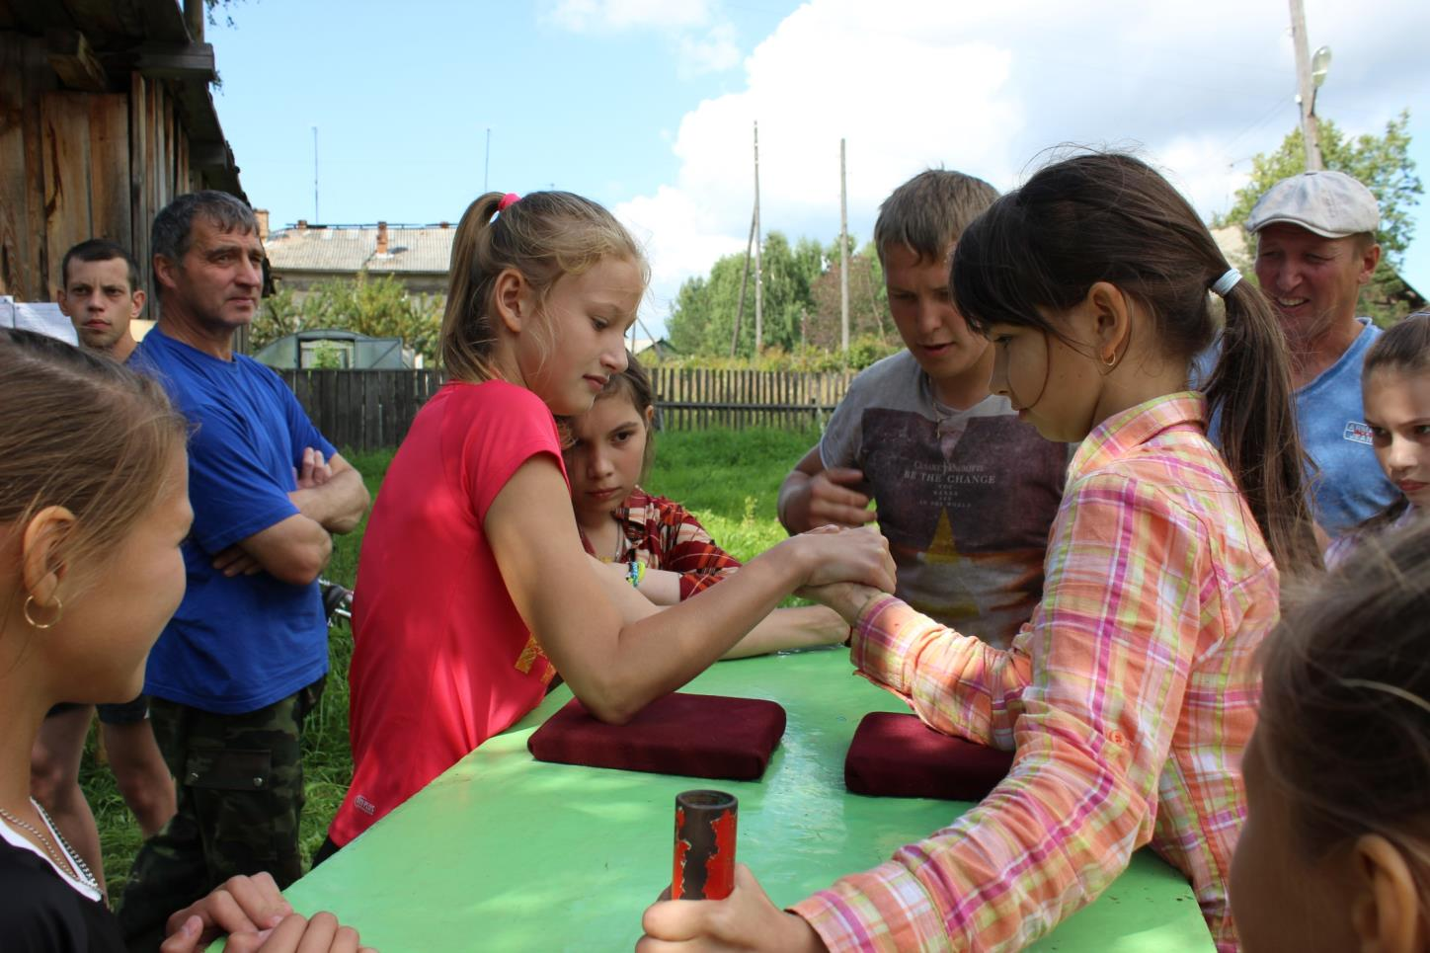
Армрестлинг

Slide 47
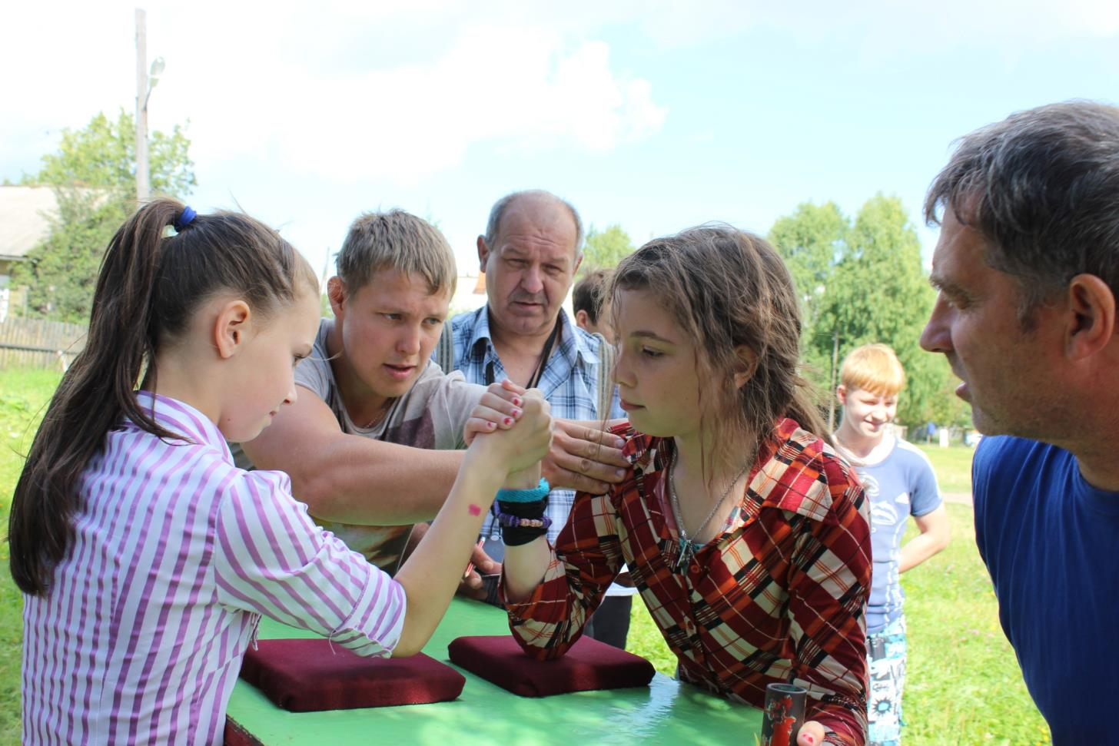
Армрестлинг

Slide 48
Армрестлинг

Slide 49
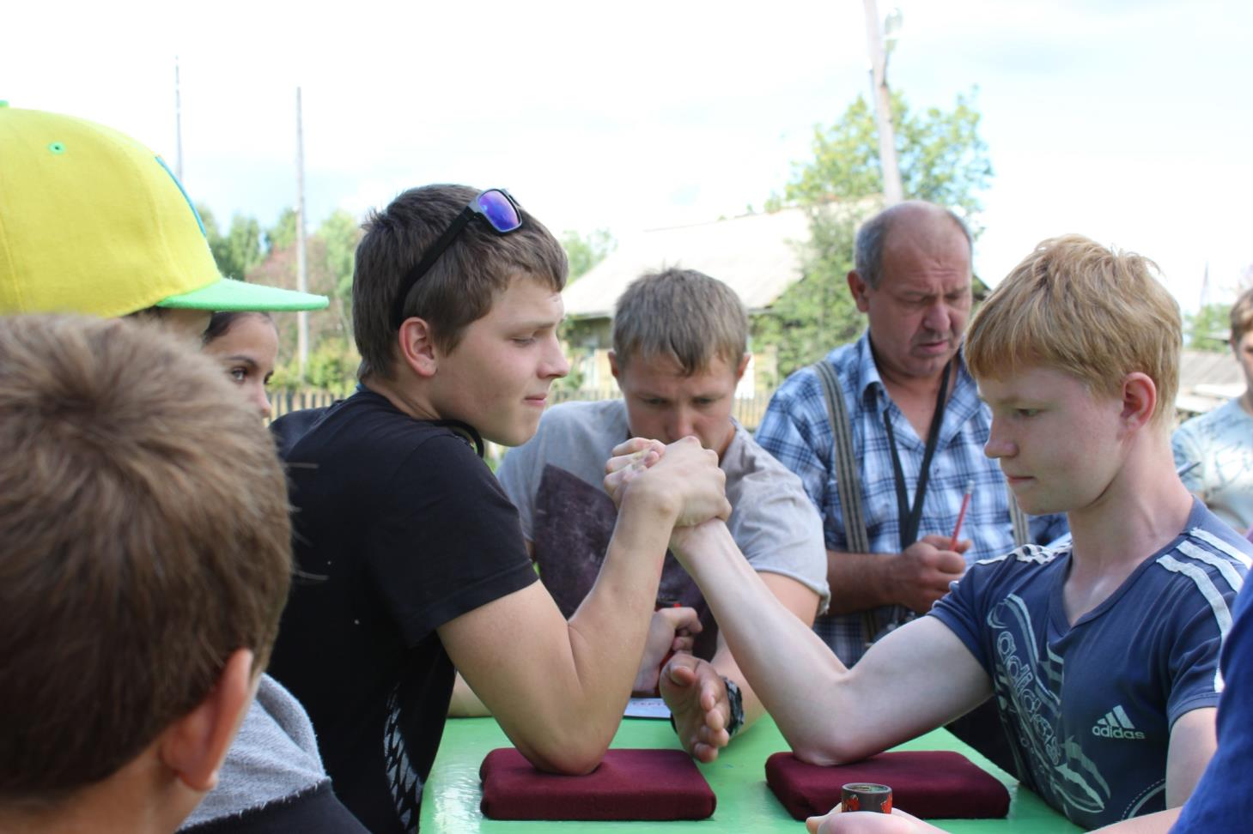
Армрестлинг

Slide 50
Армрестлинг

Slide 51
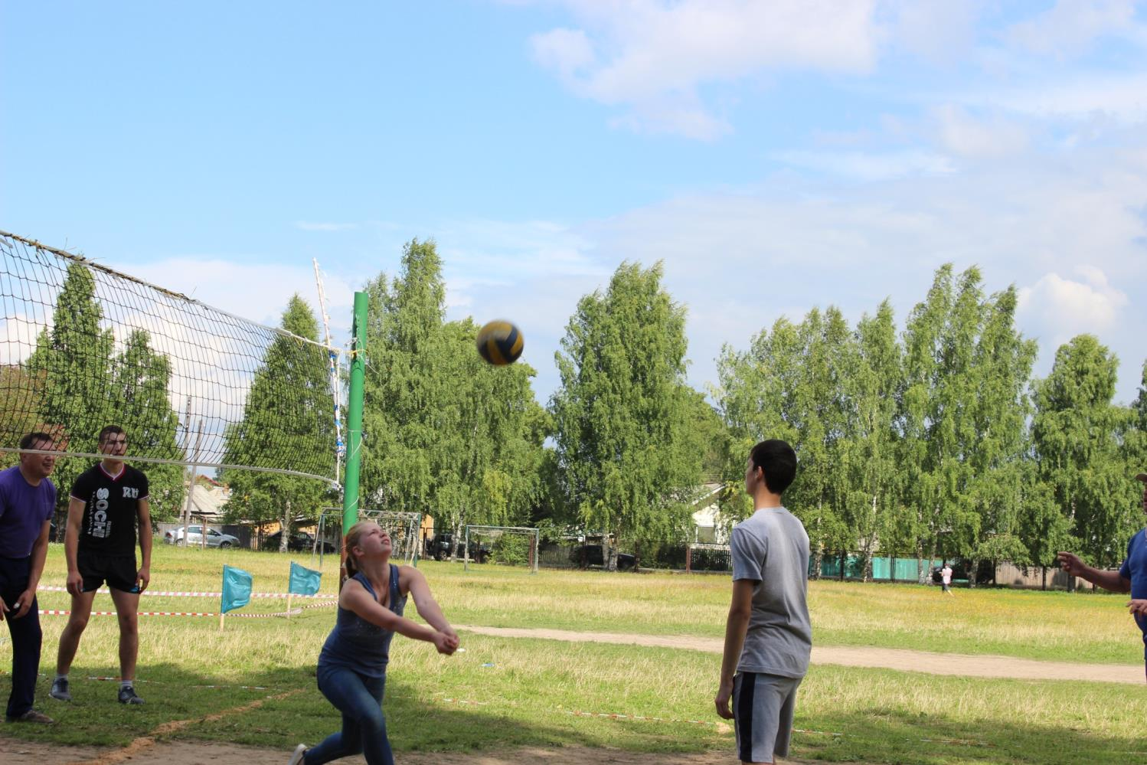
Волейбол

Slide 52
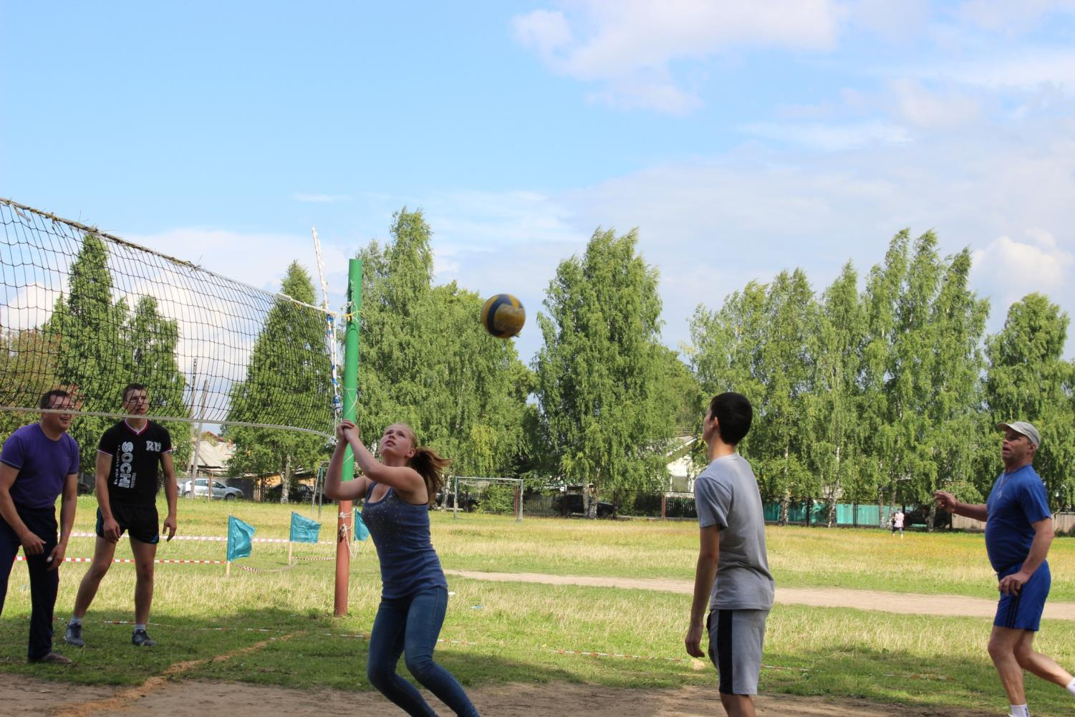
Волейбол

Slide 53
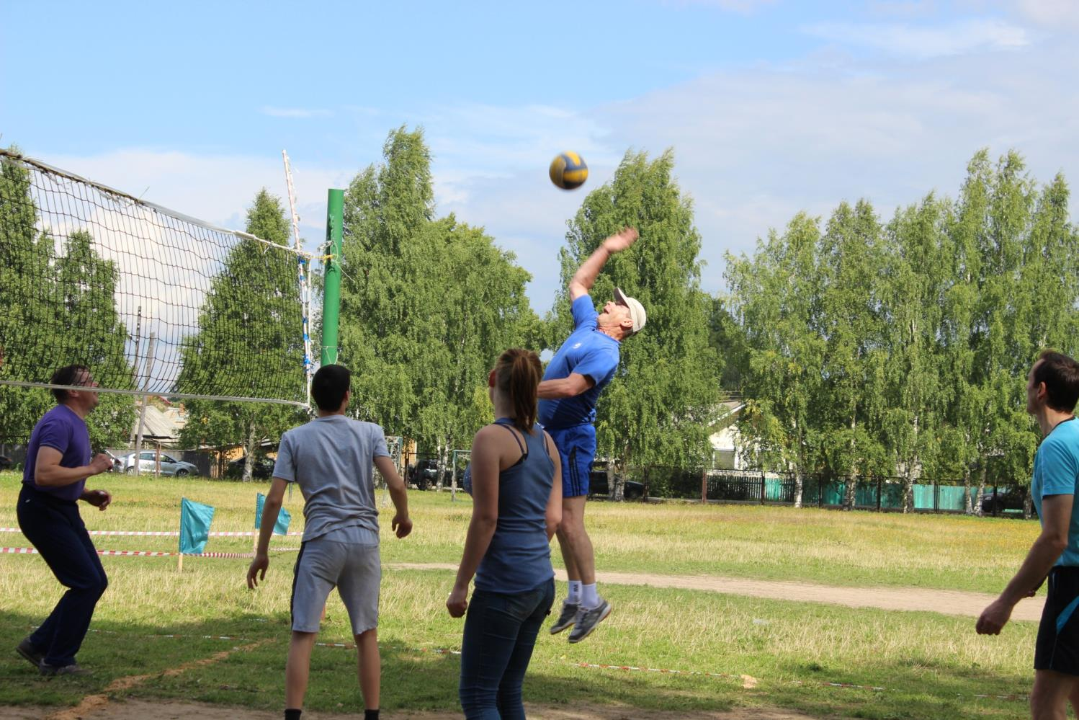
Волейбол

Slide 54
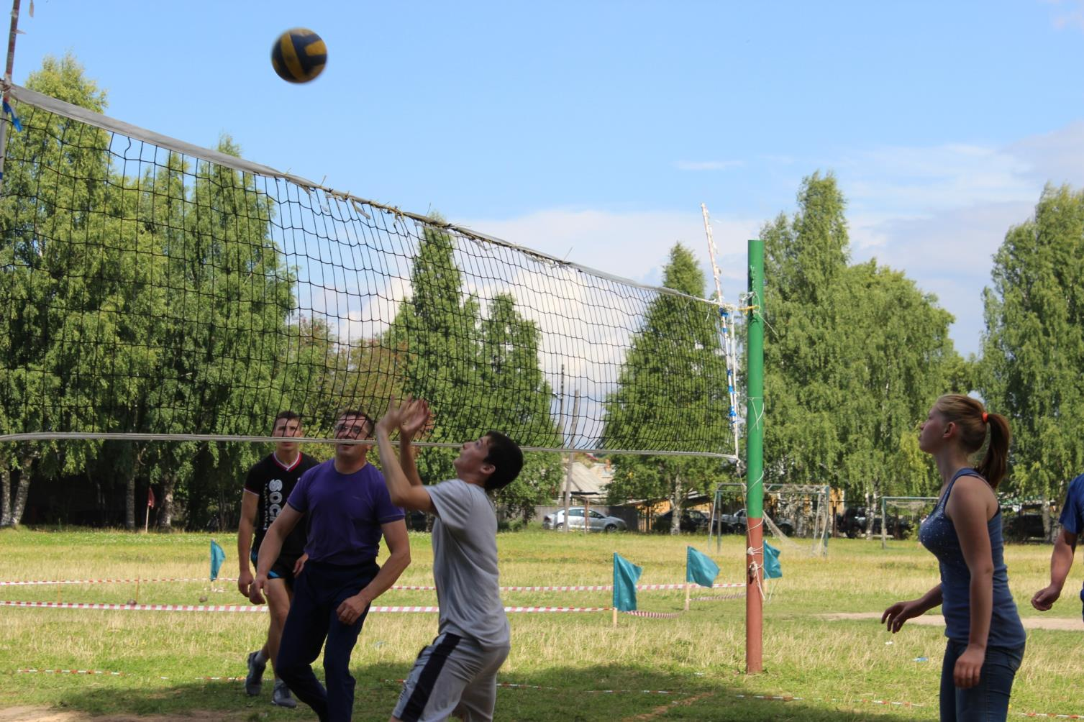
Волейбол

Slide 55
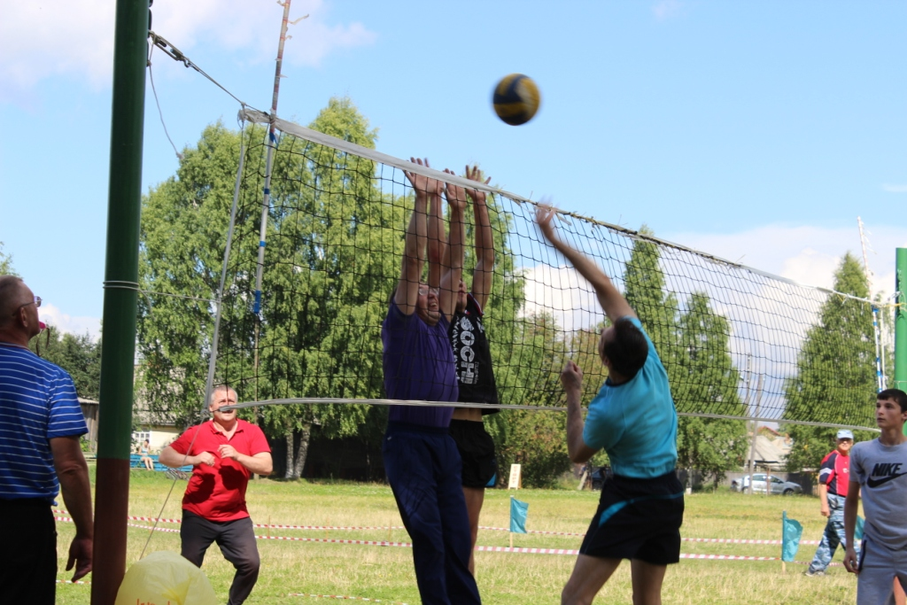
Волейбол

Slide 56
Волейбол

Slide 57
Волейбол

Slide 58
Гиревой спорт

Slide 59
Гиревой спорт

Slide 60
Гиревой спорт

Slide 61
Гиревой спорт

Slide 62
Гиревой спорт

Slide 63
Гиревой спорт

Slide 64
Гиревой спорт

Slide 65
Лыжные гонки

Slide 66
Лыжные гонки

Slide 67
Лыжные гонки

Slide 68
Лыжные гонки

Slide 69
Лыжные гонки

Slide 70
Лыжные гонки

Slide 71
Лыжные гонки

Slide 72
Лыжные гонки

Slide 73
Лыжные гонки

Slide 74
Лыжные гонки

Slide 75
Лыжные гонки

Slide 76
Лыжные гонки

Slide 77
Лыжные гонки

Slide 78
Лыжные гонки

Slide 79
Лыжня России

Slide 80
Лыжня России

Slide 81
Лыжня России

Slide 82
Лыжня России

Slide 83
Лыжня России

Slide 84
Лыжня России

Slide 85
Лыжня России

Slide 86
Лыжня России

Slide 87
Лыжня России

Slide 88
Лыжня России

Slide 89
Лыжня России

Slide 90
Лыжня России

Slide 91
Лыжня России

Slide 92
Лыжня России

Slide 93
Лыжня России

Slide 94
Акции по внедрению ГТО

Slide 95
Акции по внедрению ГТО

Slide 96
Акции по внедрению ГТО

Slide 97
Акции по внедрению ГТО

Slide 98
Акции по внедрению ГТО

Slide 99
Акции по внедрению ГТО

Slide 100
Акции по внедрению ГТО

Slide 101
Акции по внедрению ГТО

Slide 102
Акции по внедрению ГТО

Slide 103
Акции по внедрению ГТО

Slide 104
Акции по внедрению ГТО

Slide 105
Акции по внедрению ГТО

Slide 106
Акции по внедрению ГТО

Slide 107
Акции по внедрению ГТО

Slide 108
Акции по внедрению ГТО

Slide 109
Акции по внедрению ГТО

Slide 110
Акции по внедрению ГТО

Slide 111
Акции по внедрению ГТО

Slide 112
Акции по внедрению ГТО

Slide 113
Акции по внедрению ГТО

Slide 114
Спасибо
за внимание!

